Slide 1
寶特瓶地震儀
自己動手做！

Slide 2
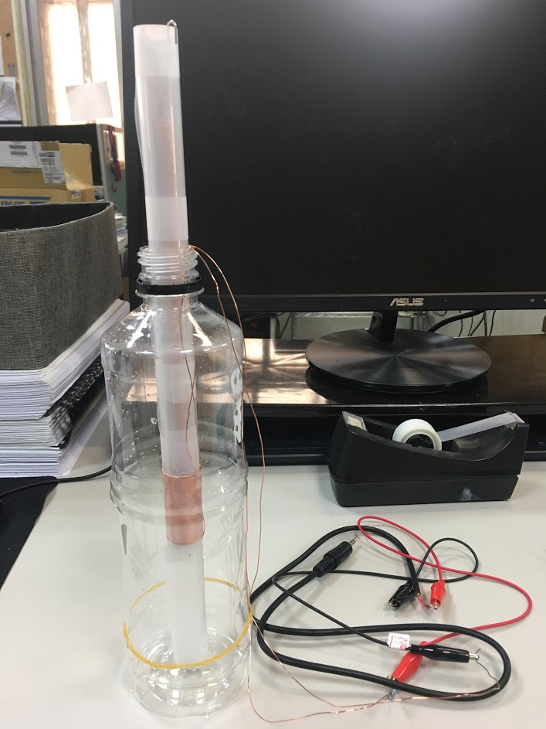

寶特瓶地震儀
Wordpress 網頁版

Slide 3

需要的材料
保特瓶 x1
透明文件夾 x 0.5
漆包線(AWG 24) 5m x1, 2m x1
圓柱形強力磁鐵(12x10mm) x1
迴紋針 x2
2KΩ 電阻 x1
測試夾 x2
3.5mm 四極頭音源線 x0.5

Slide 4

需要的工具
剪刀/美工刀
膠帶
尖嘴鉗
斜口鉗
螺絲起子/筷子
打火機
三用電表
手機或平板

Slide 5
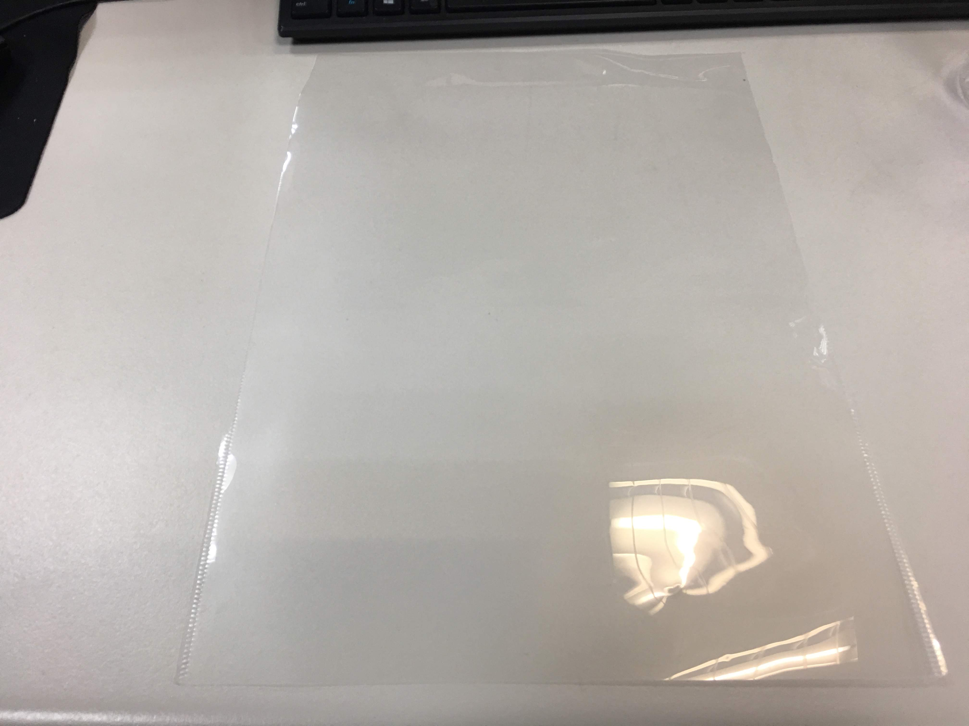
中心管
切開透明文件夾，兩個人可以共用

Slide 6
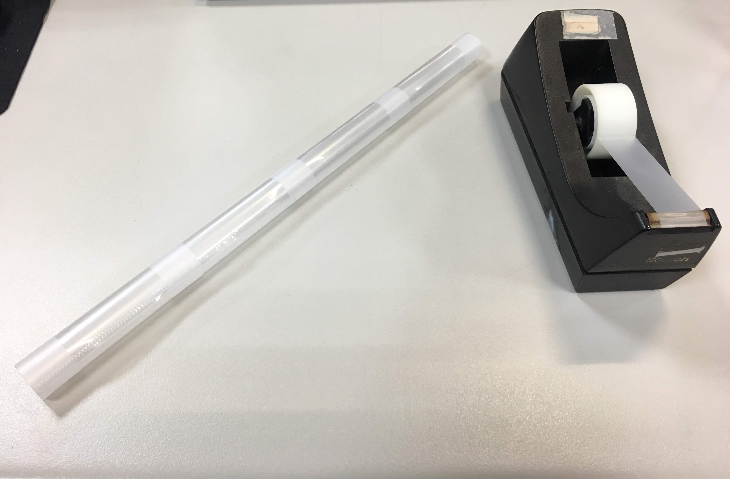
中心管
捆成柱狀，要比瓶口略小，預留給線圈通過

Slide 7
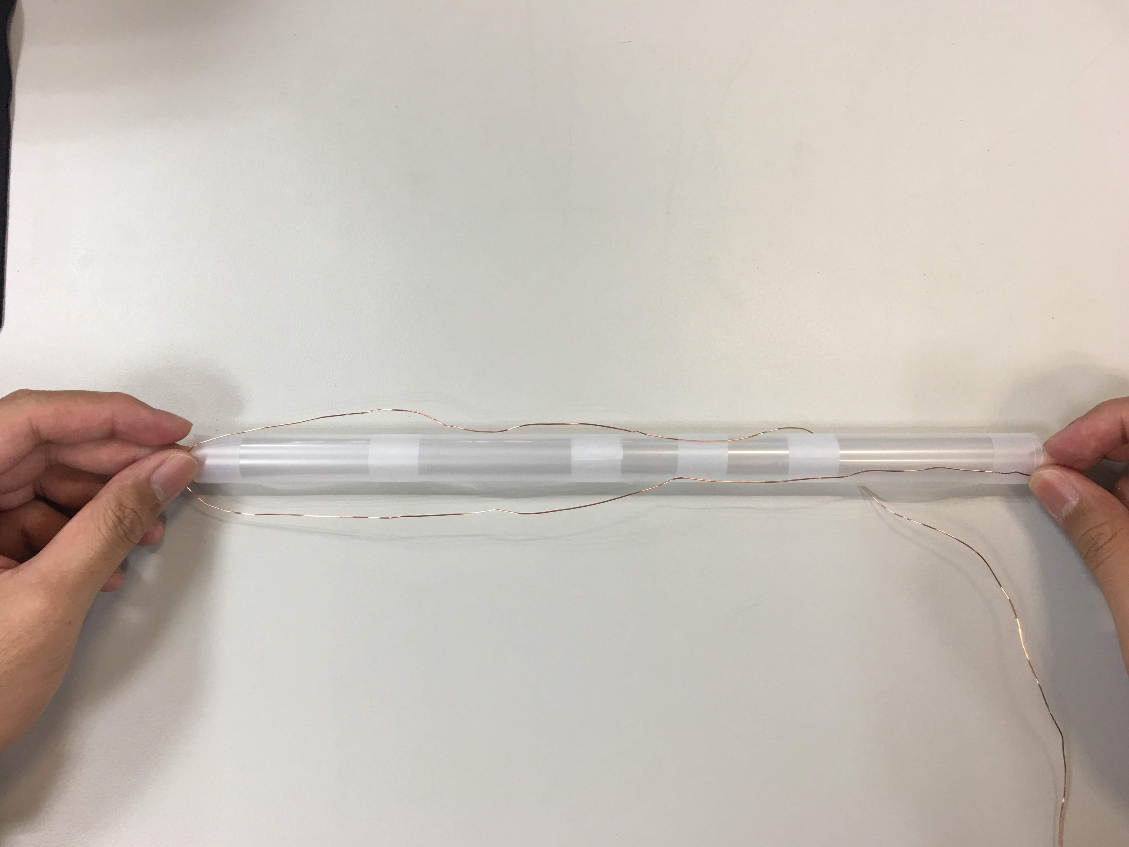
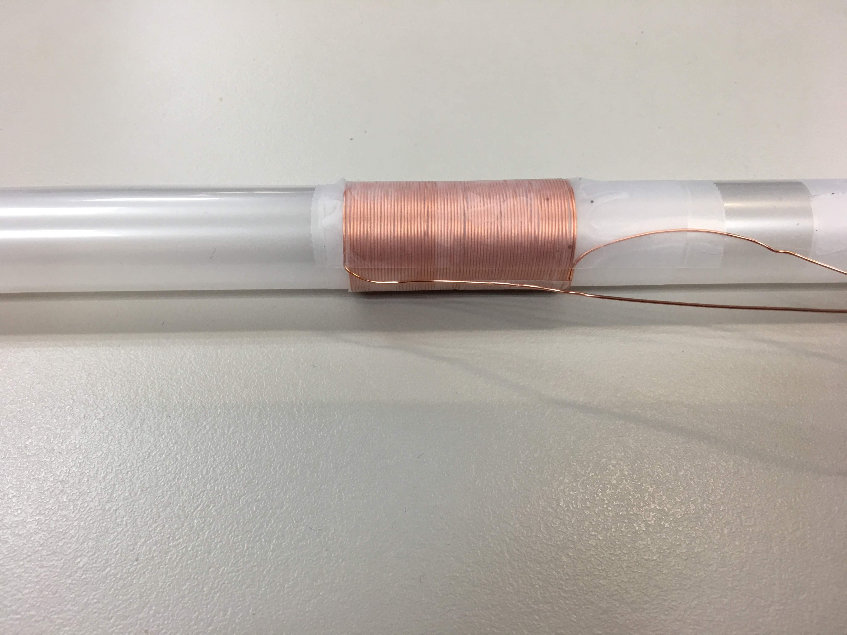
中心管
用5m漆包線纏繞在1/3的位置，至少60圈，並預留出瓶口長度
1/3的位置用膠帶將漆包線黏貼至管上

Slide 8
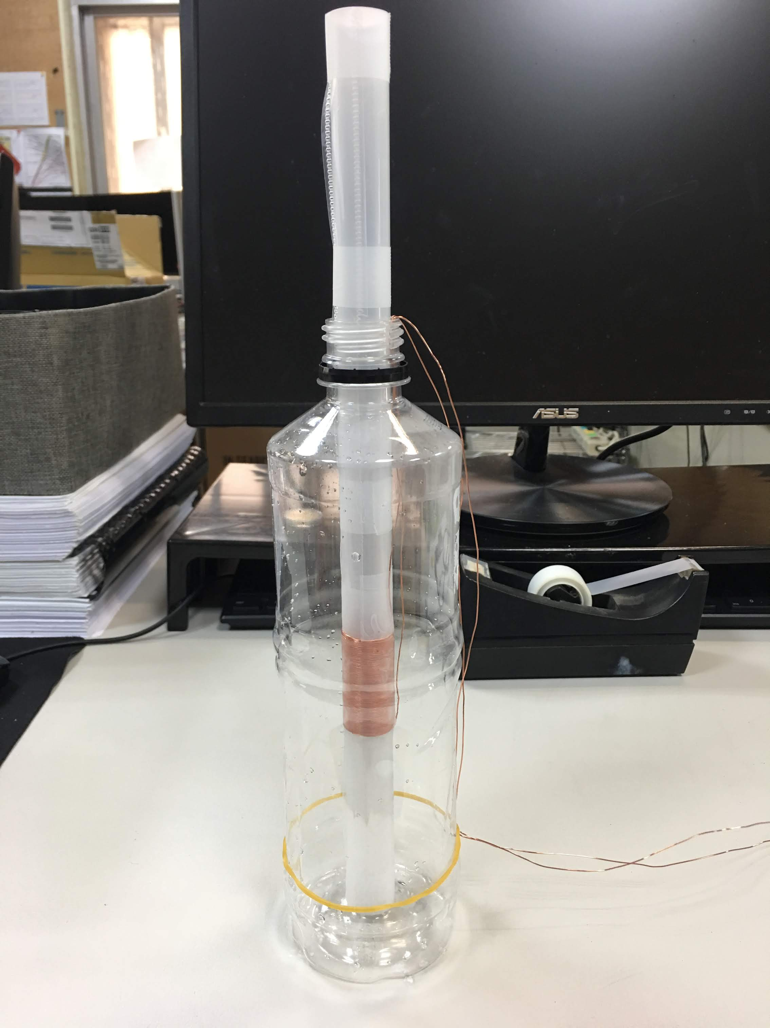
中心管
將中心管置入瓶內，確保漆包線夠長

Slide 9
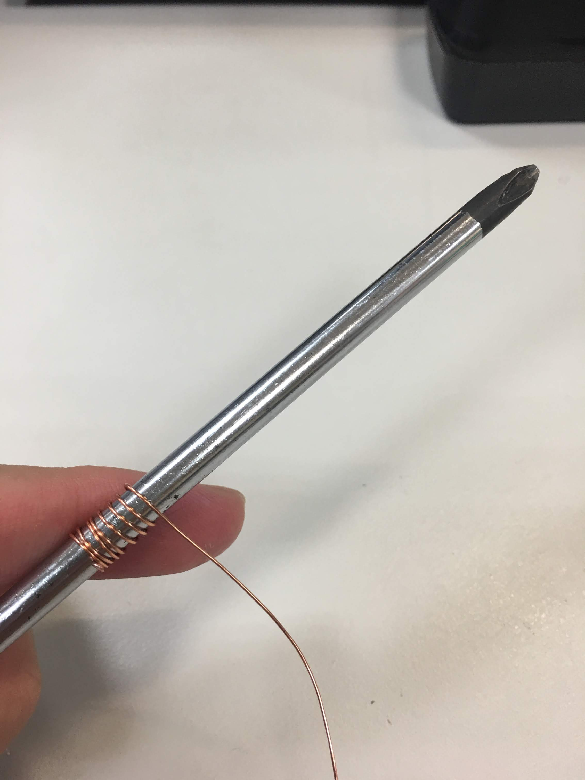
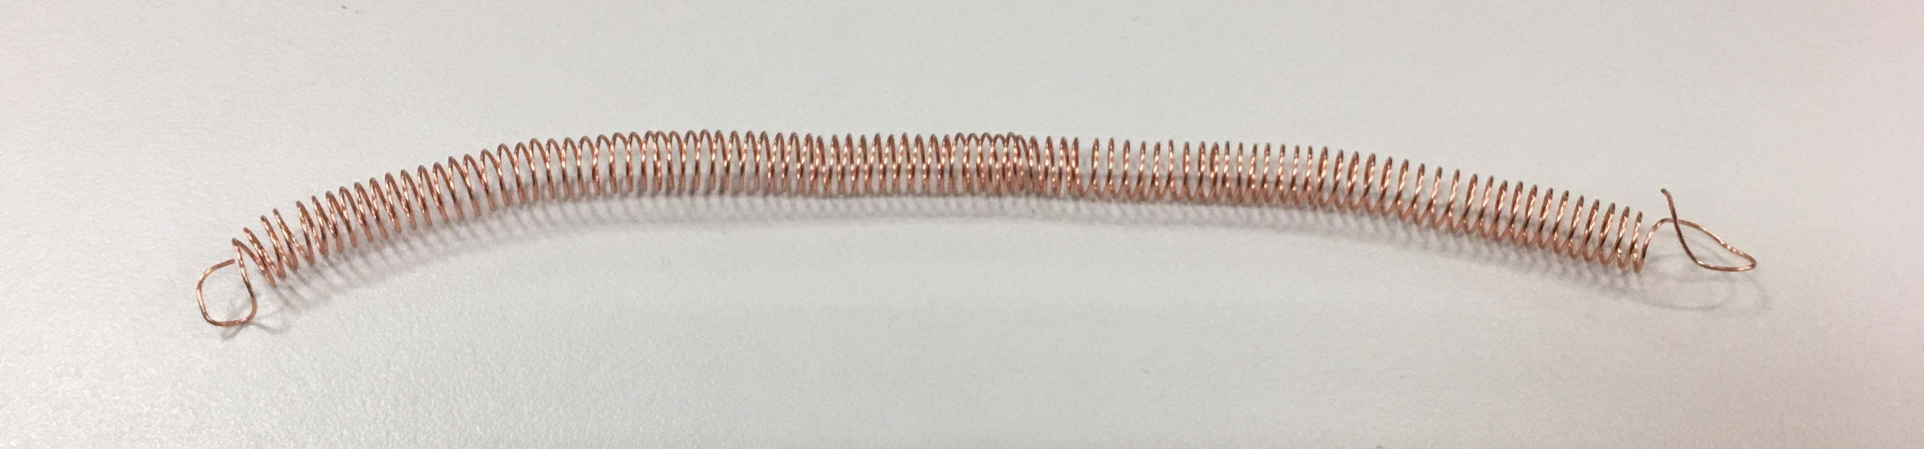
彈簧組
用2m漆包線纏繞螺絲起子做成彈簧，約100圈

Slide 10
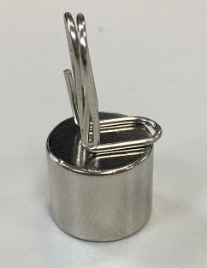
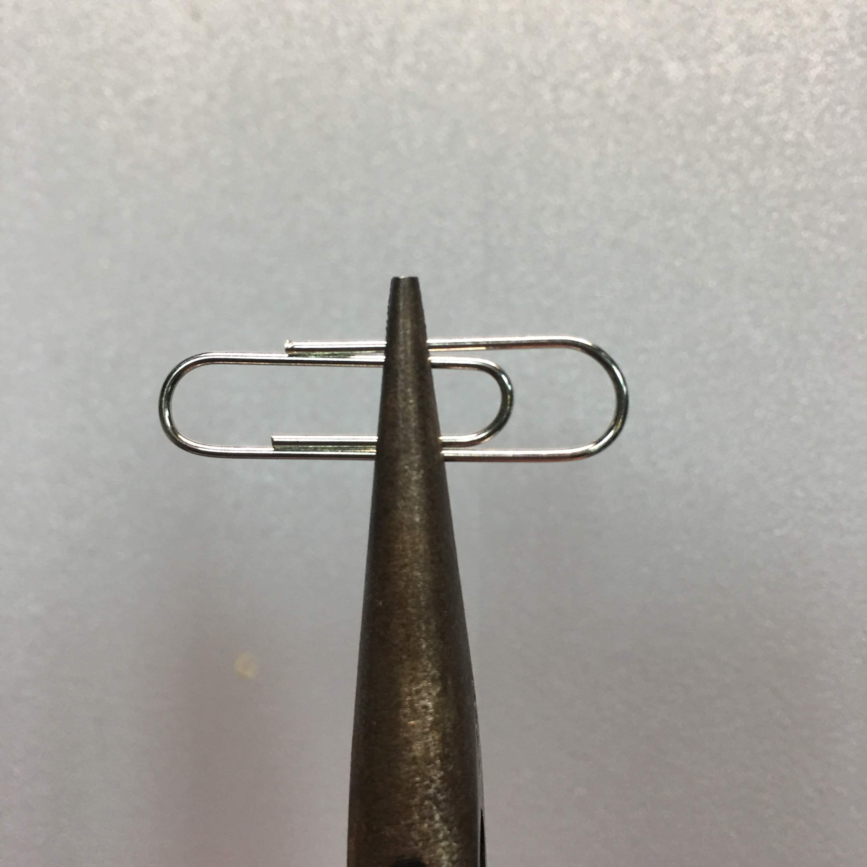
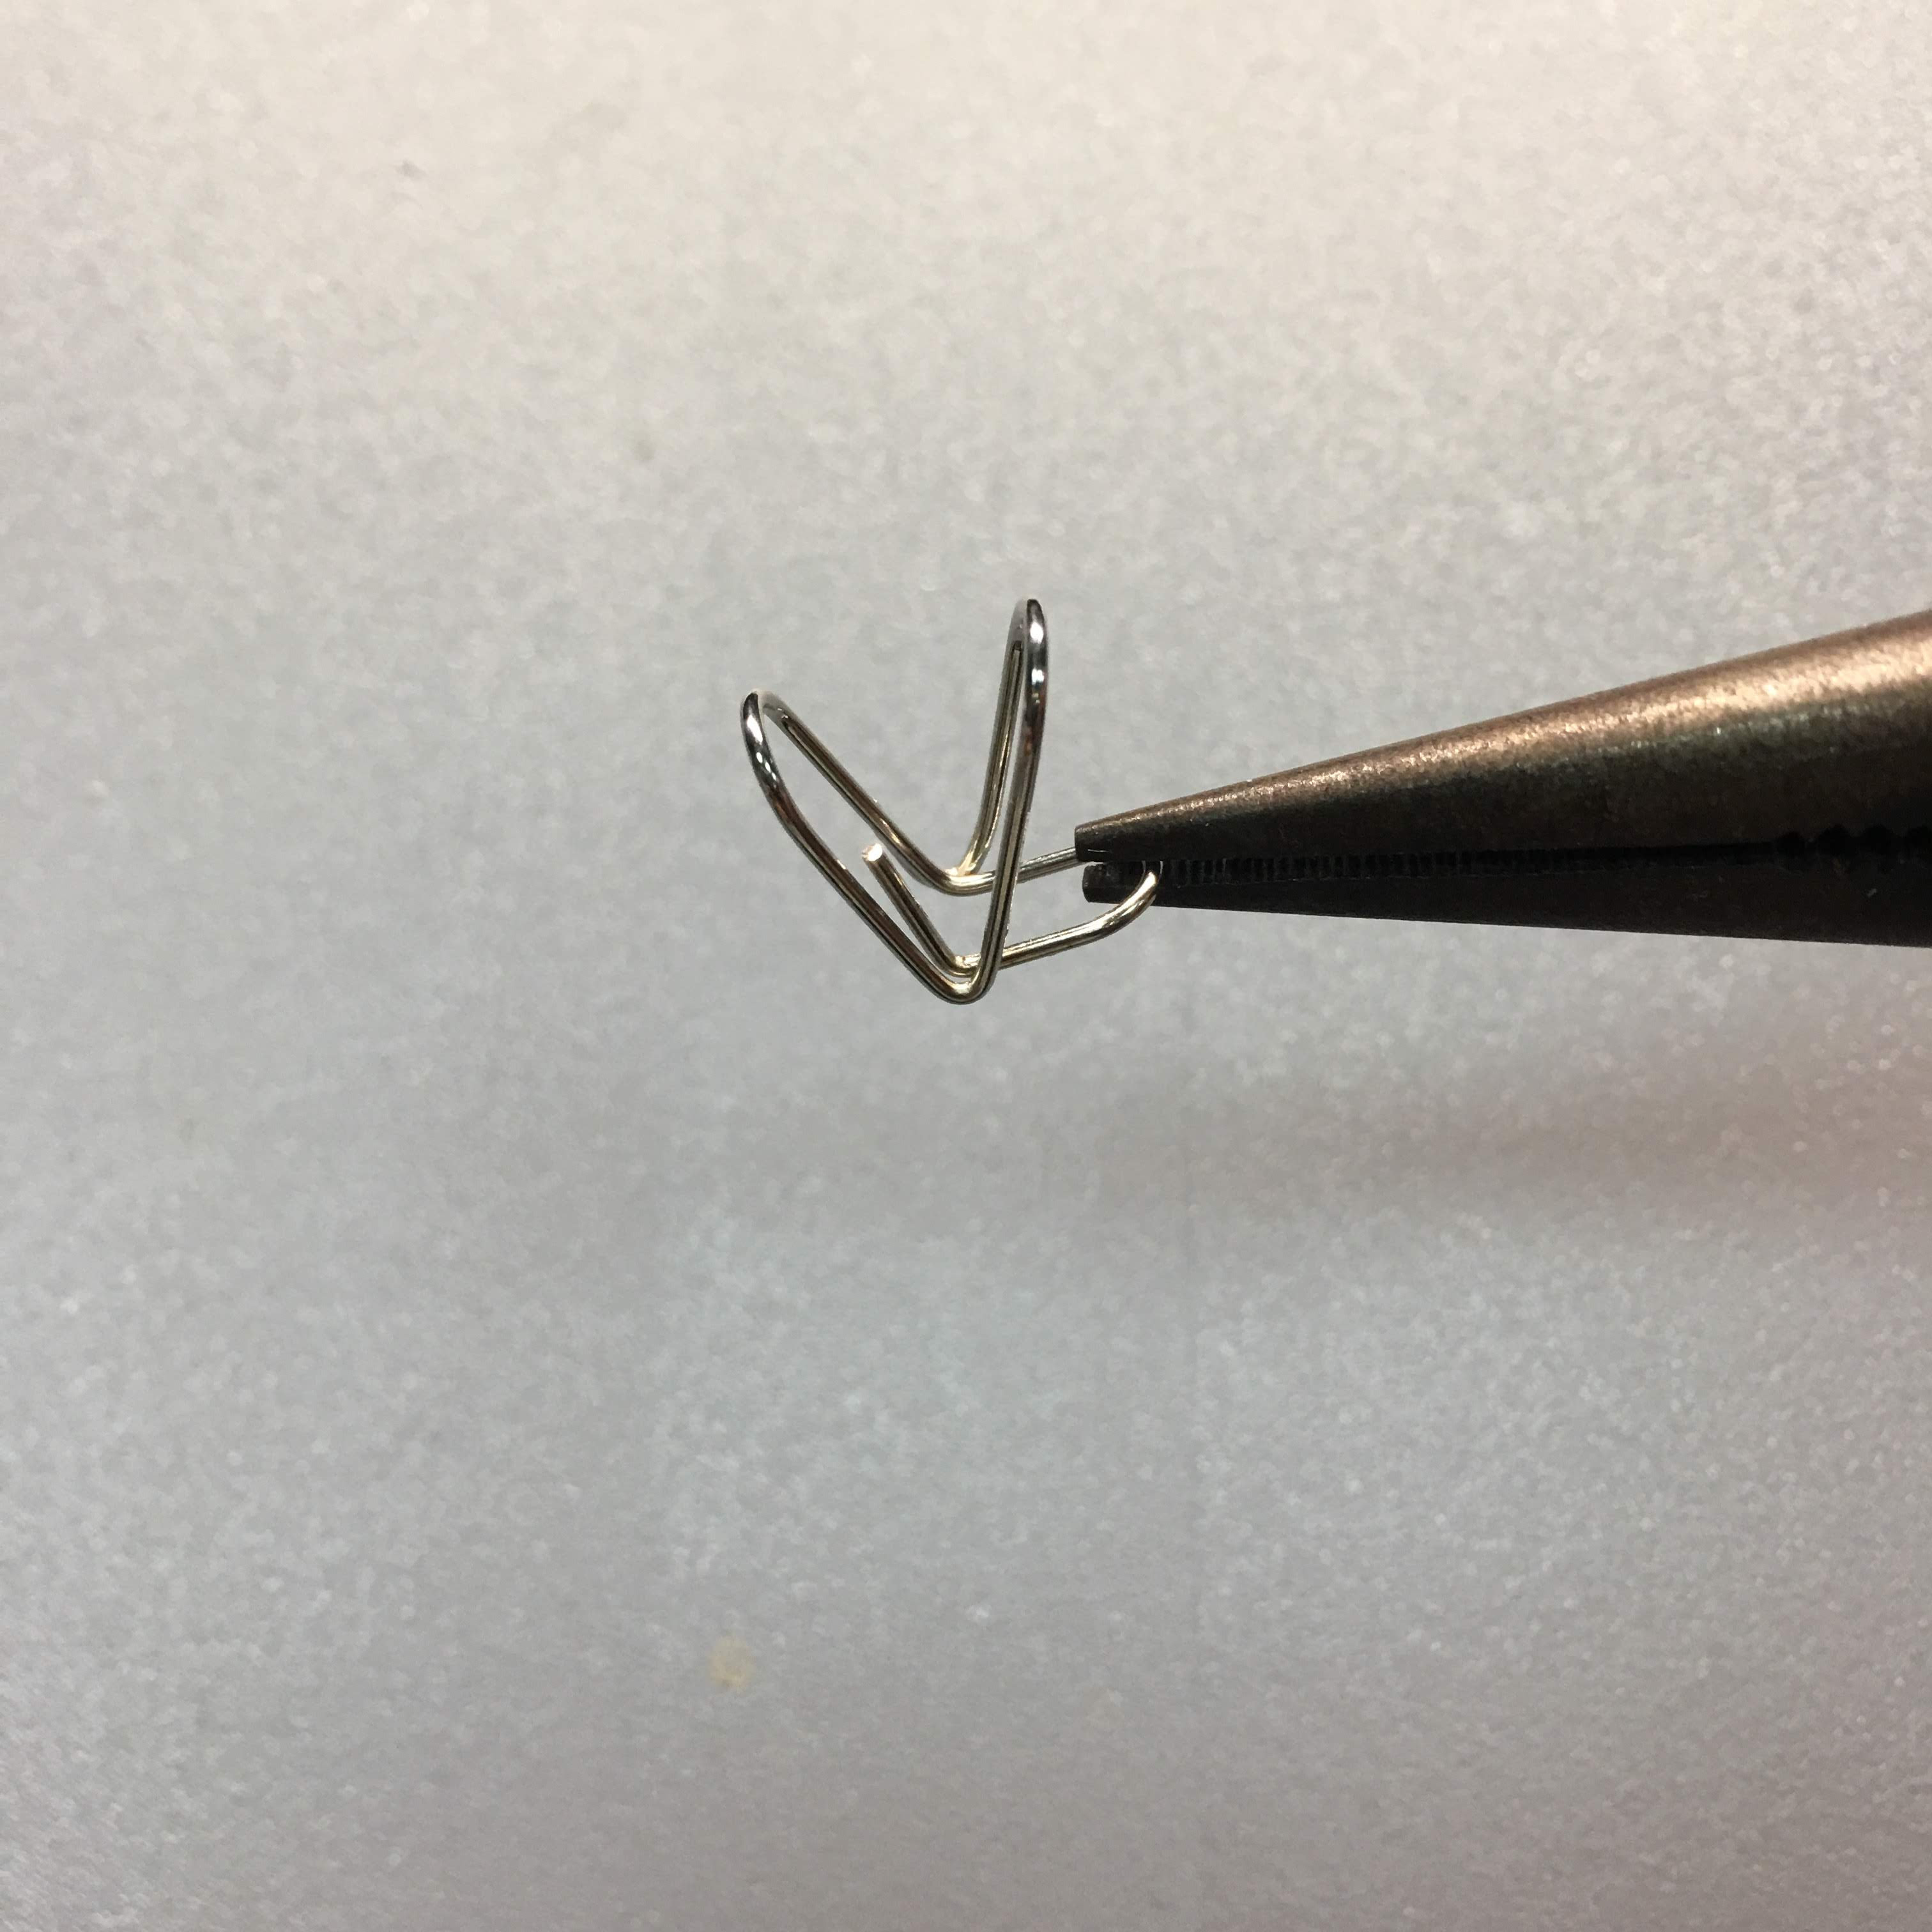
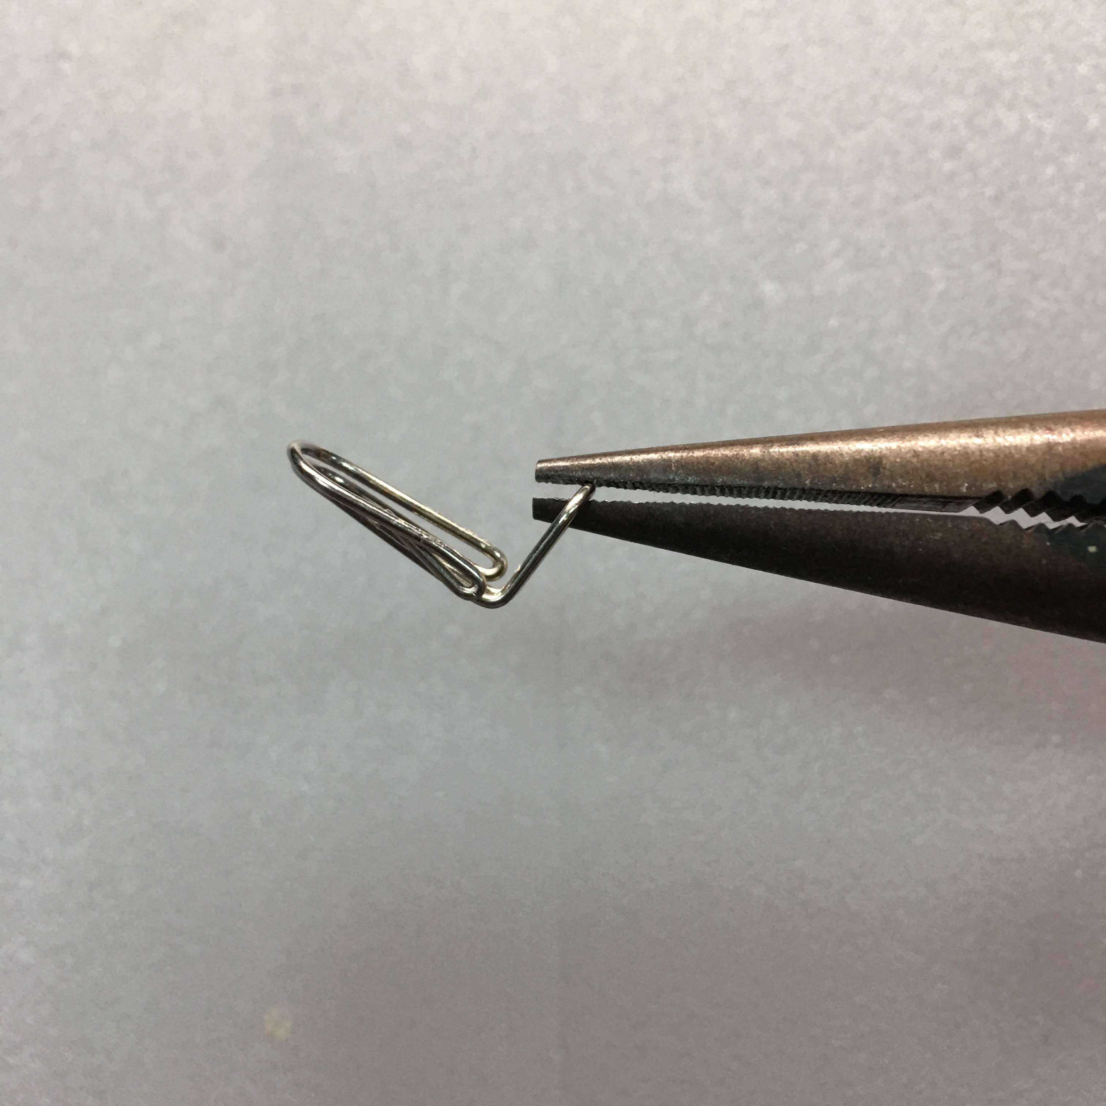
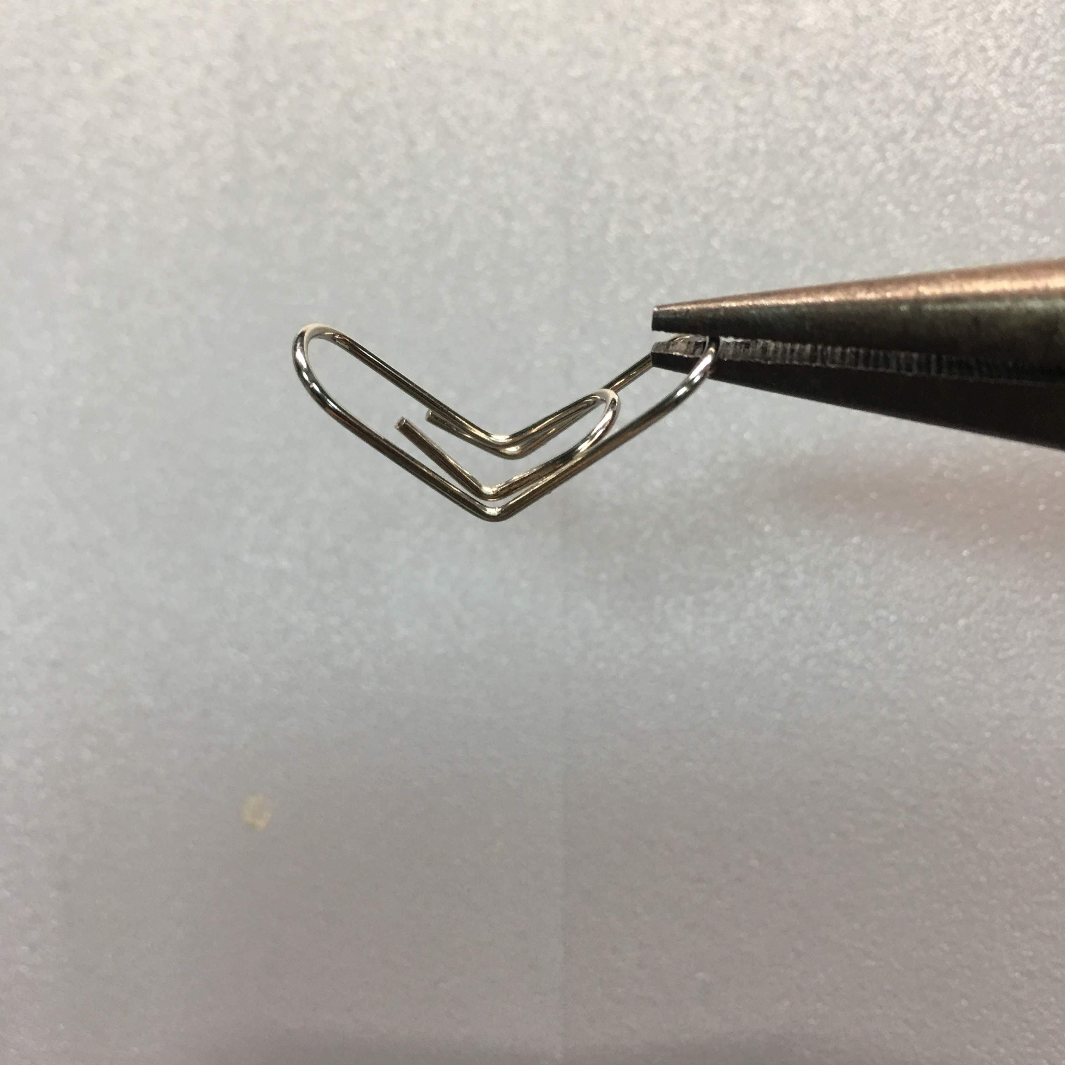
彈簧組
將迴紋針凹成下面形狀
將完成的迴紋針吸在磁鐵上
將迴紋針從中間折
折90度
將右側大片的繼續折
完成

Slide 11
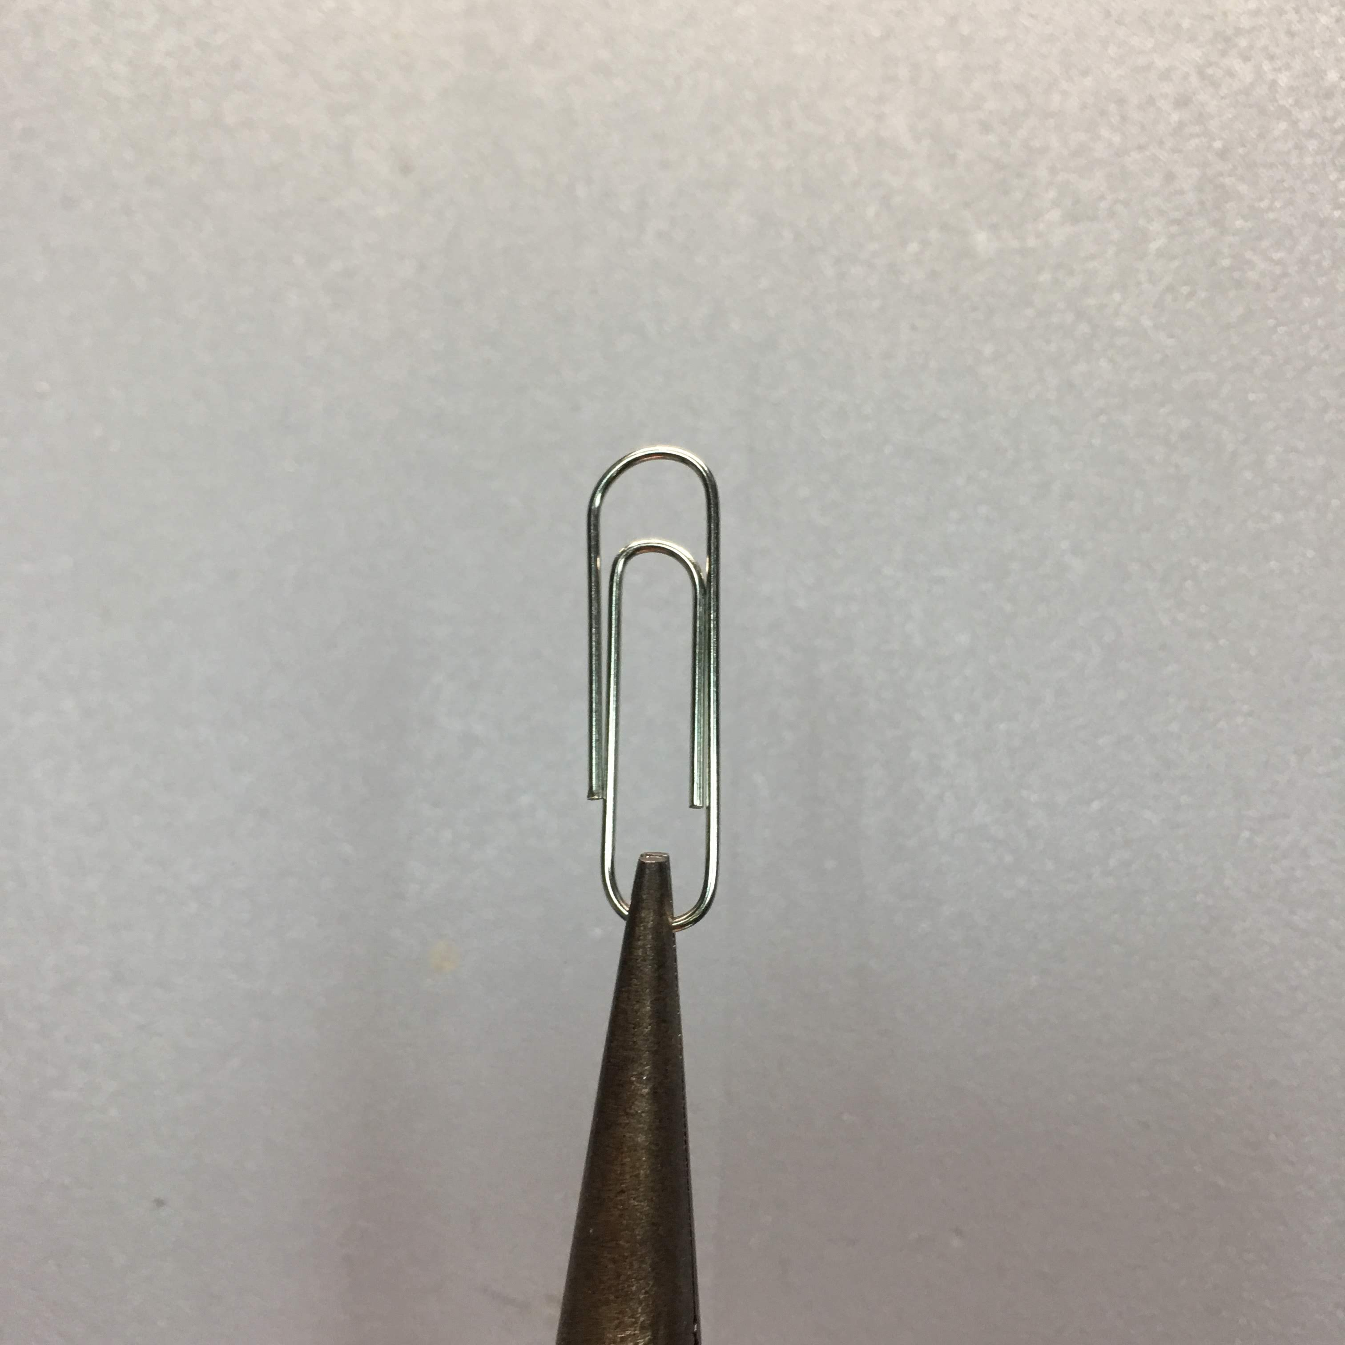
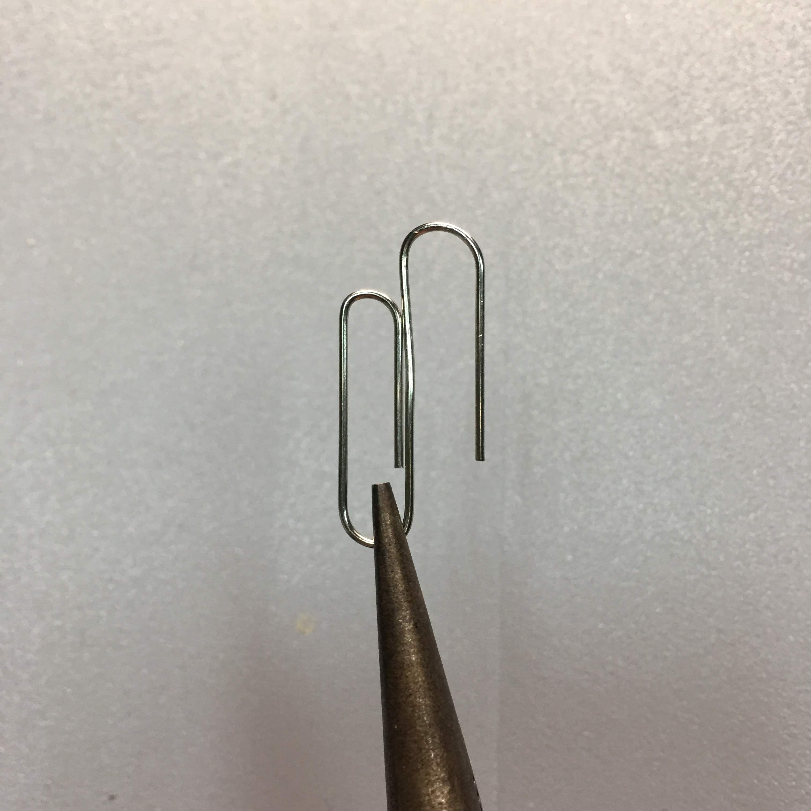
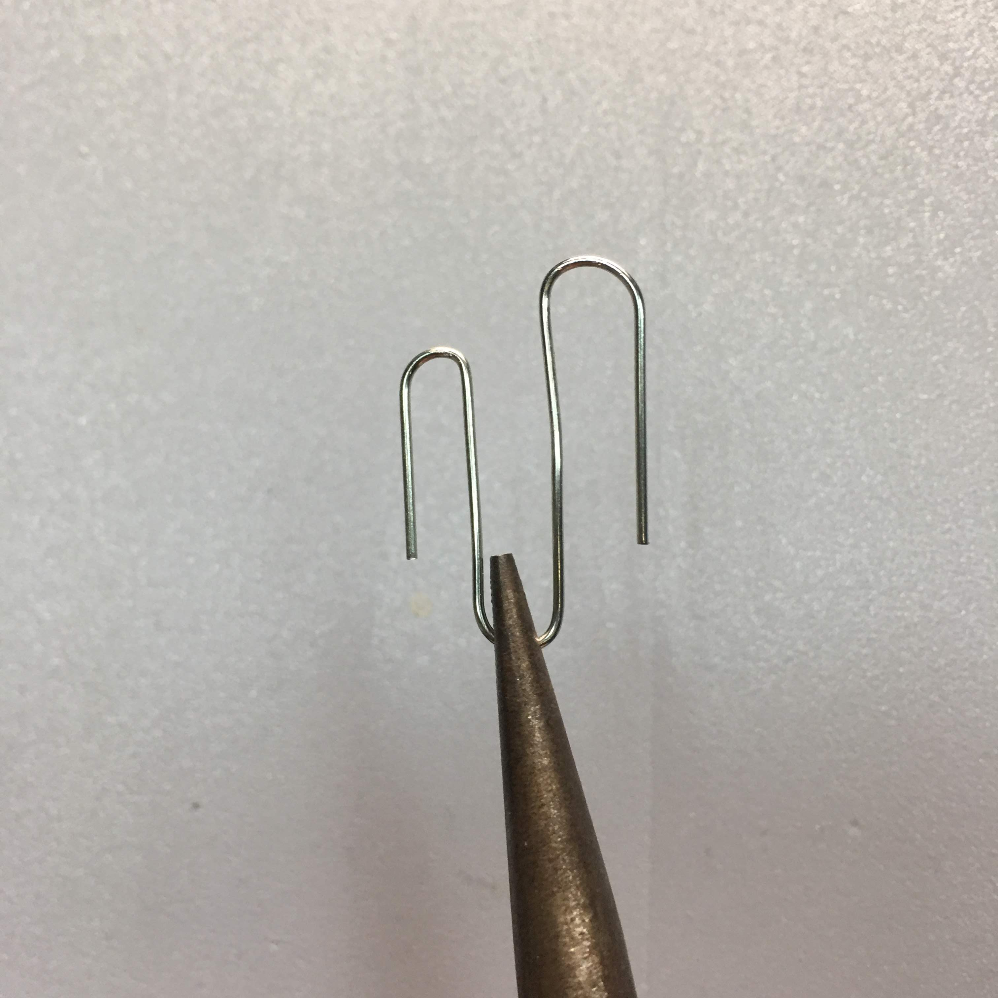
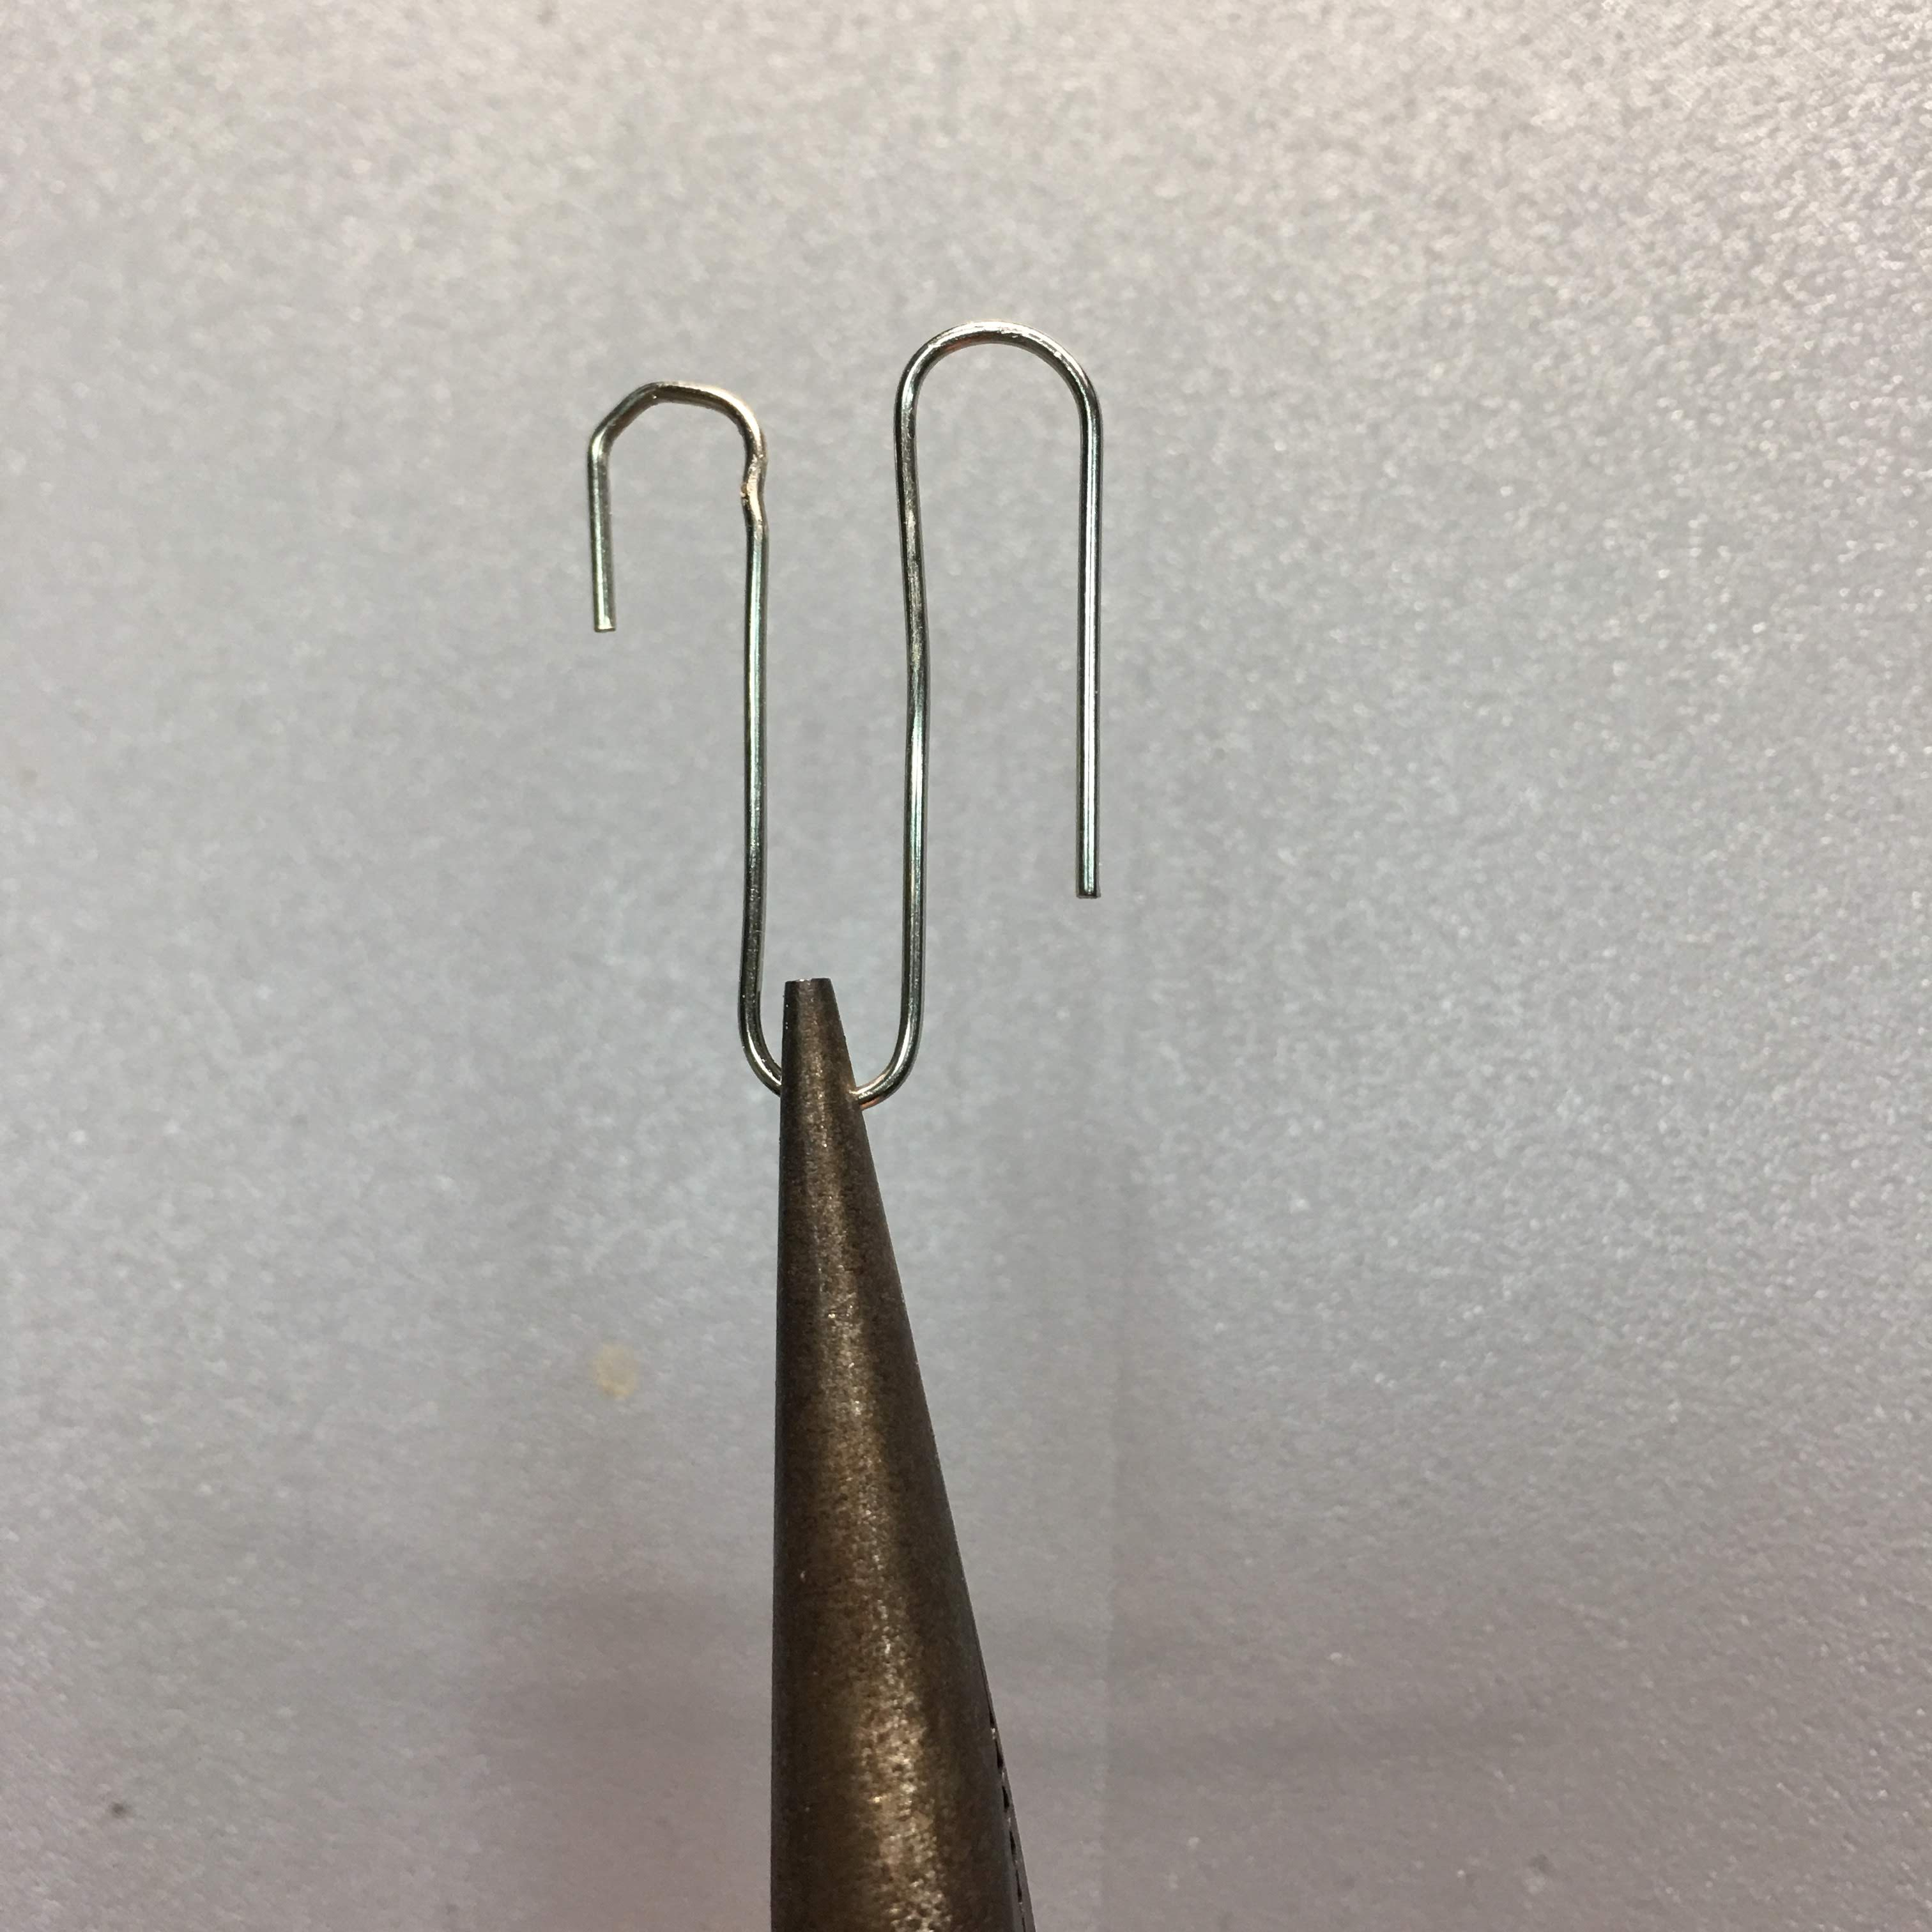
彈簧組
將迴紋針凹成下面形狀
將右側打開
將左側打開
調整兩側高度
完成

Slide 12
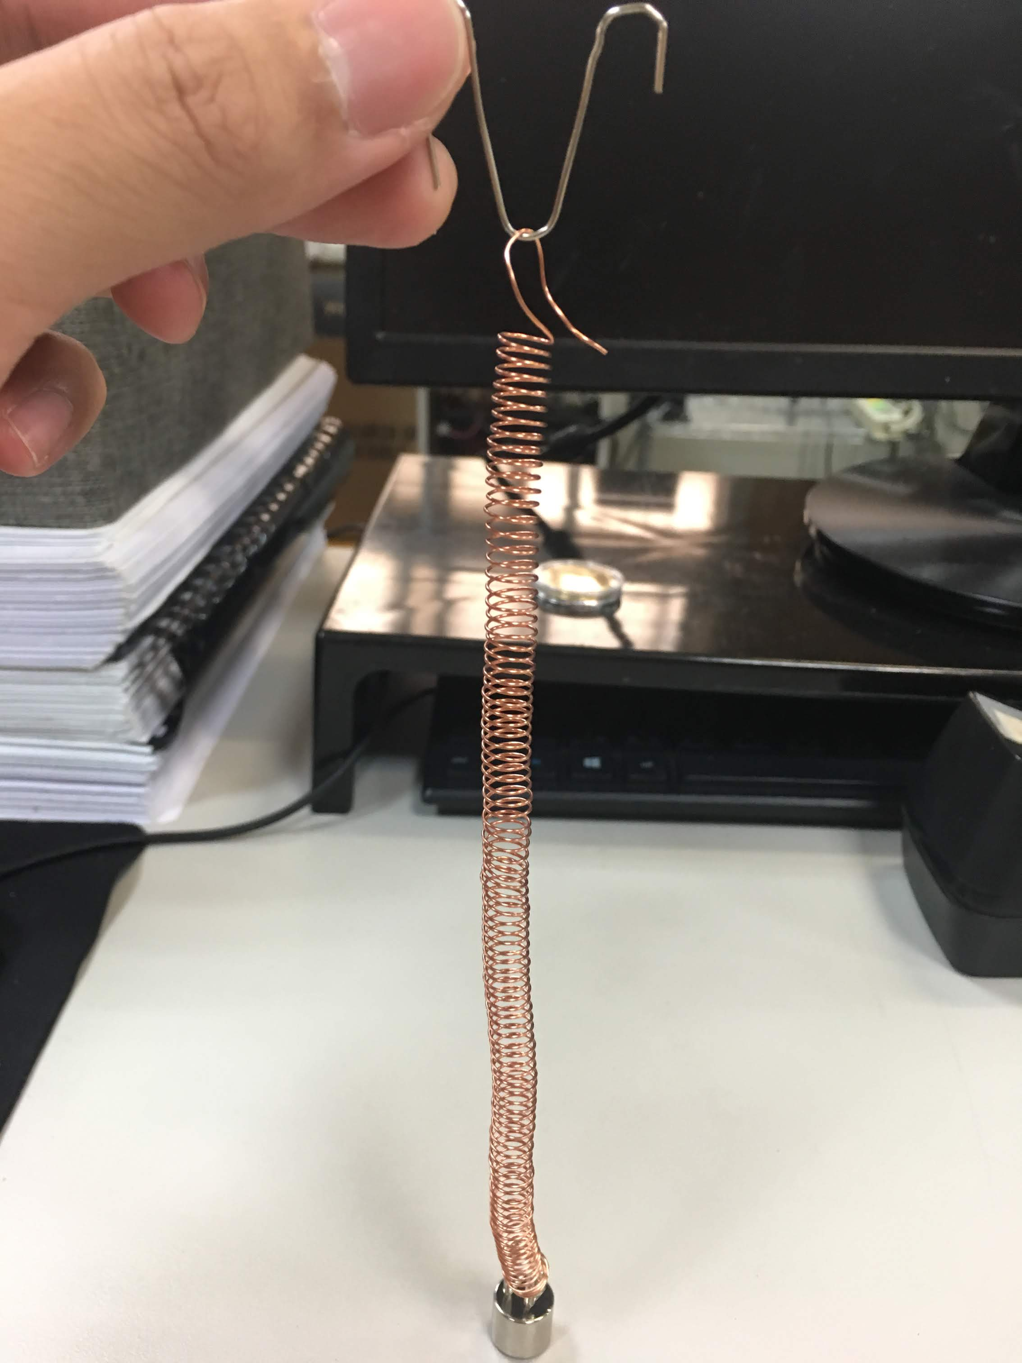
彈簧組
組裝完置入中心管內

Slide 13
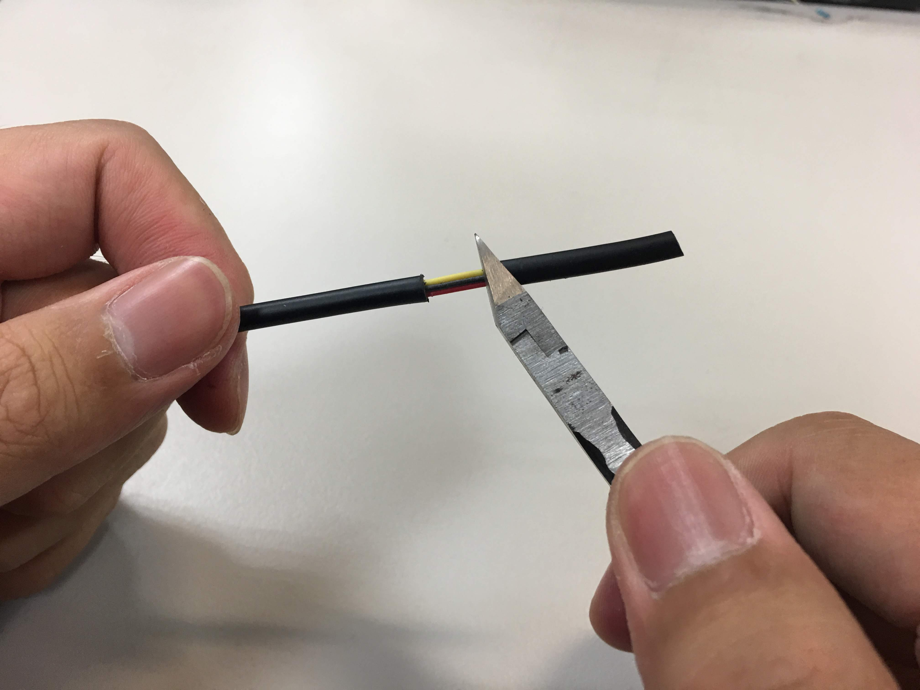
耳機線
用斜口鉗將外層套剝除

Slide 14
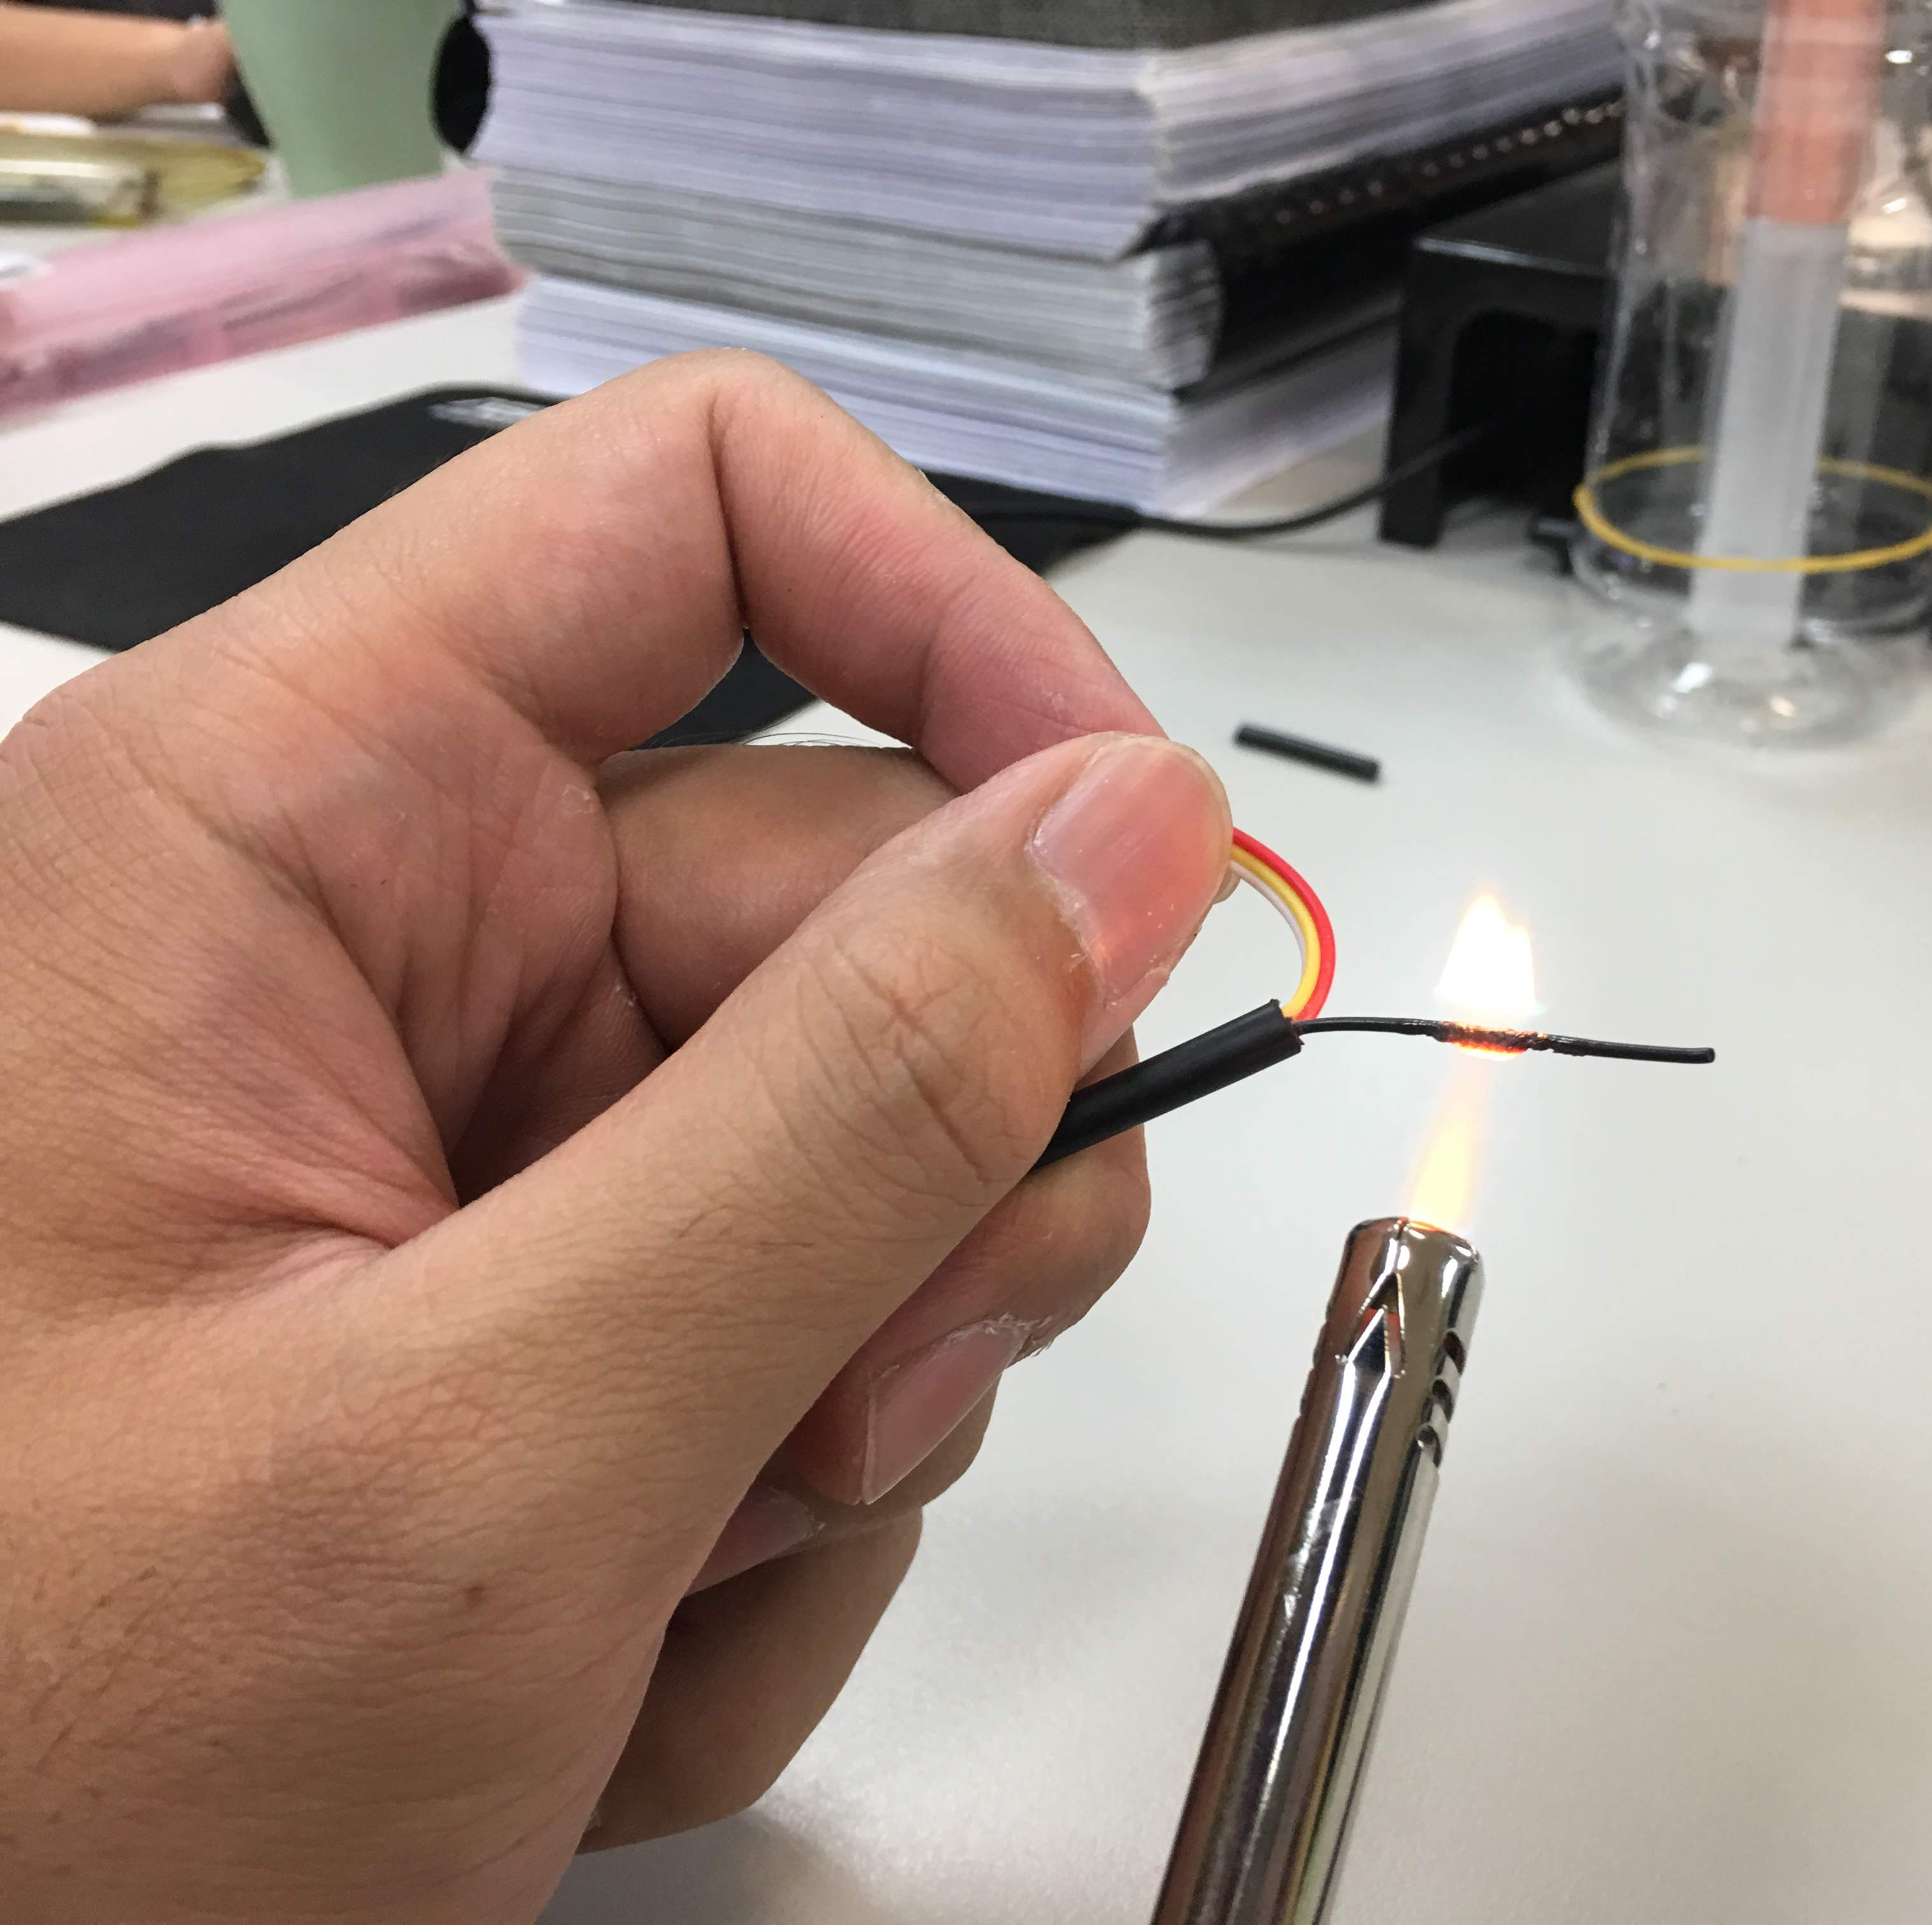
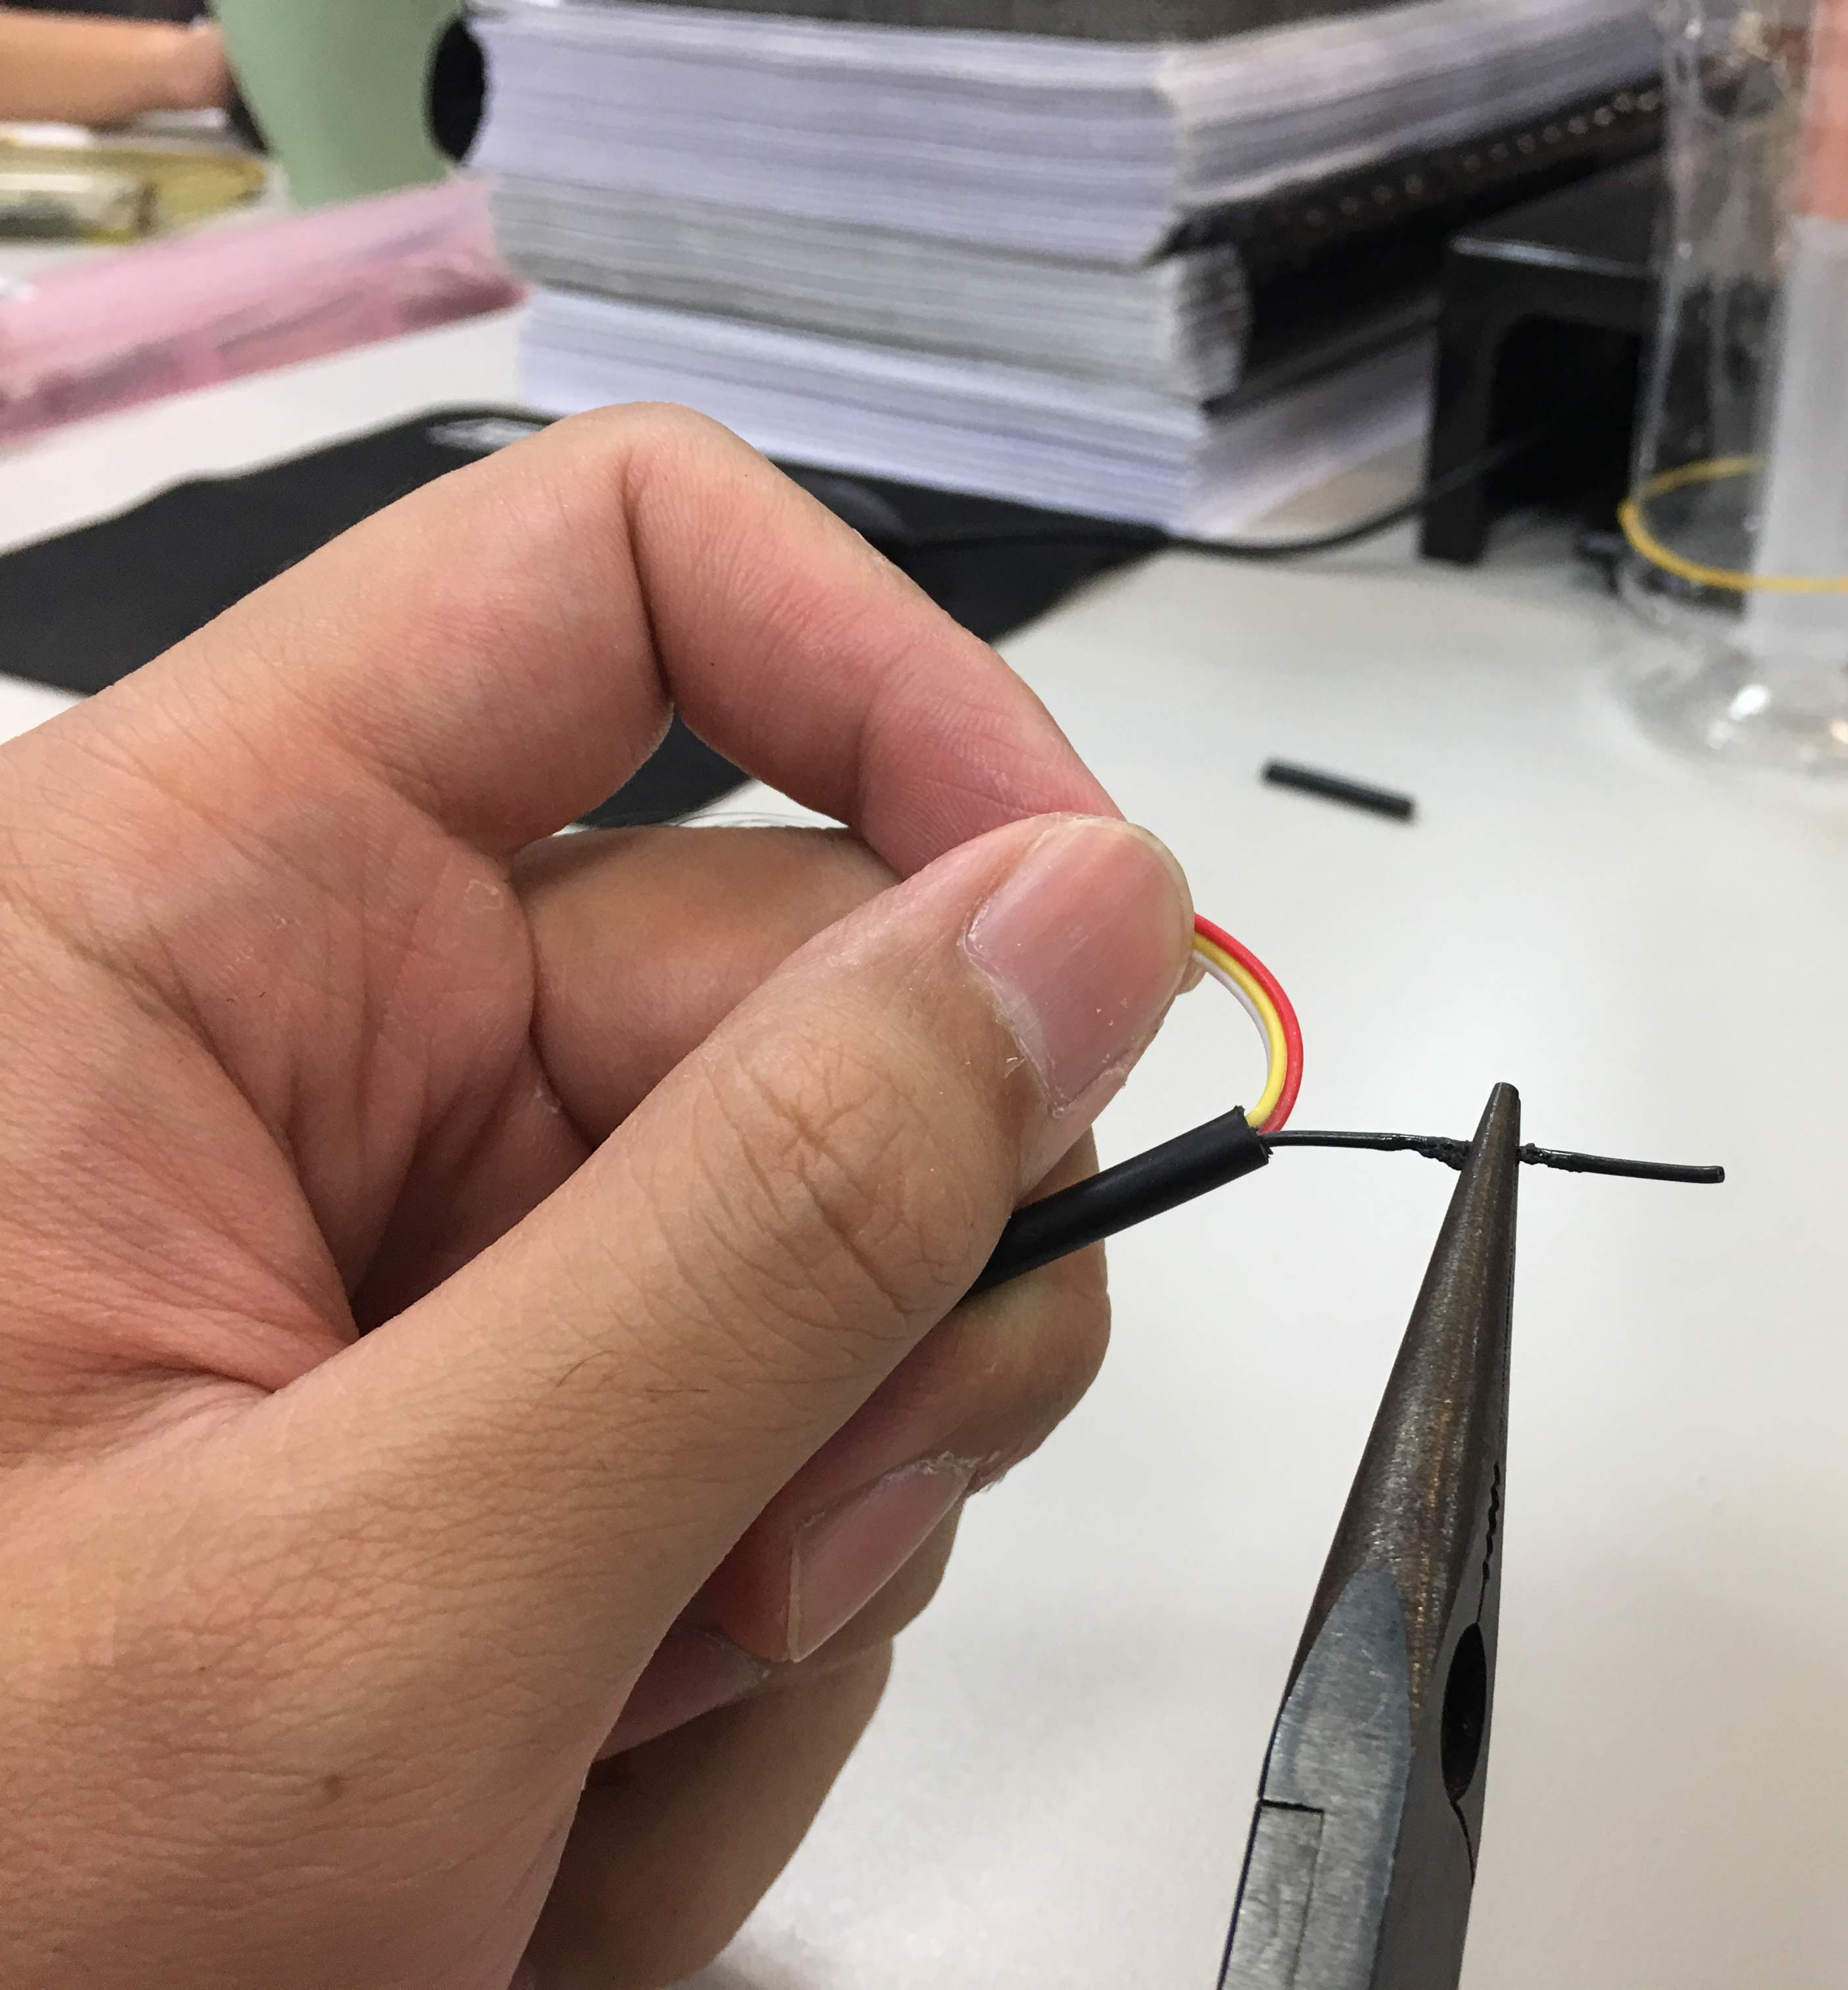
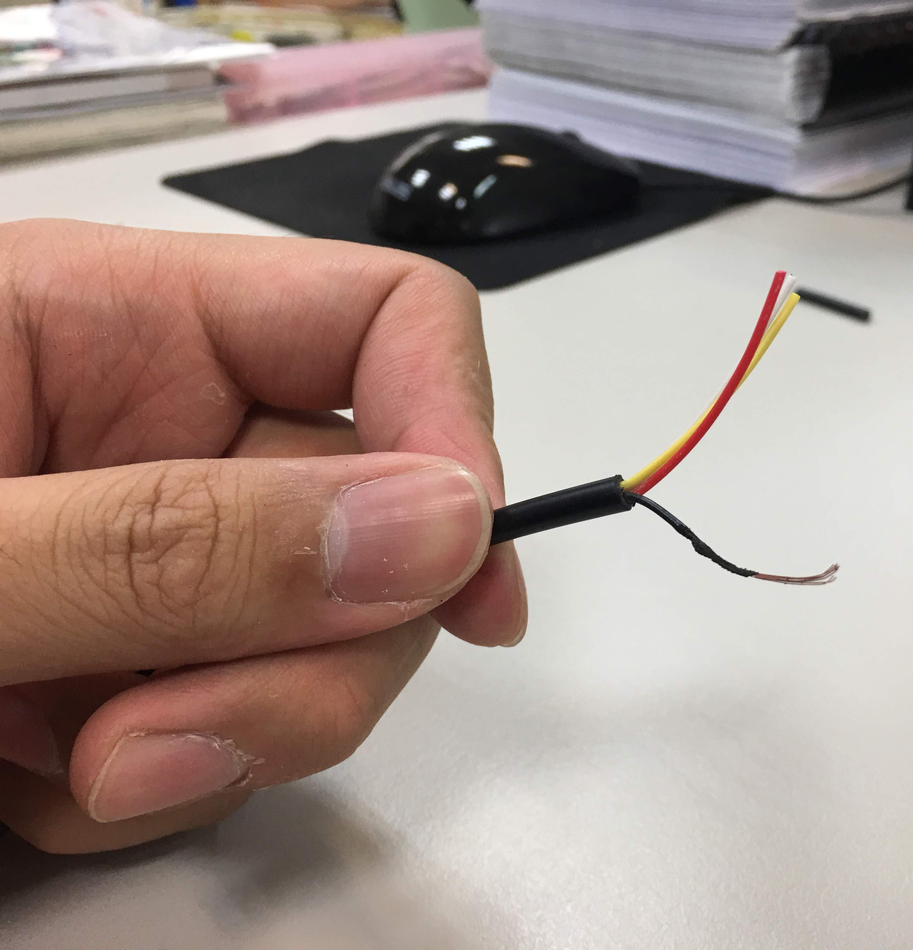
耳機線
用打火機燒熔內部電線，並於冷卻前用尖嘴鉗拔除電線套

Slide 15
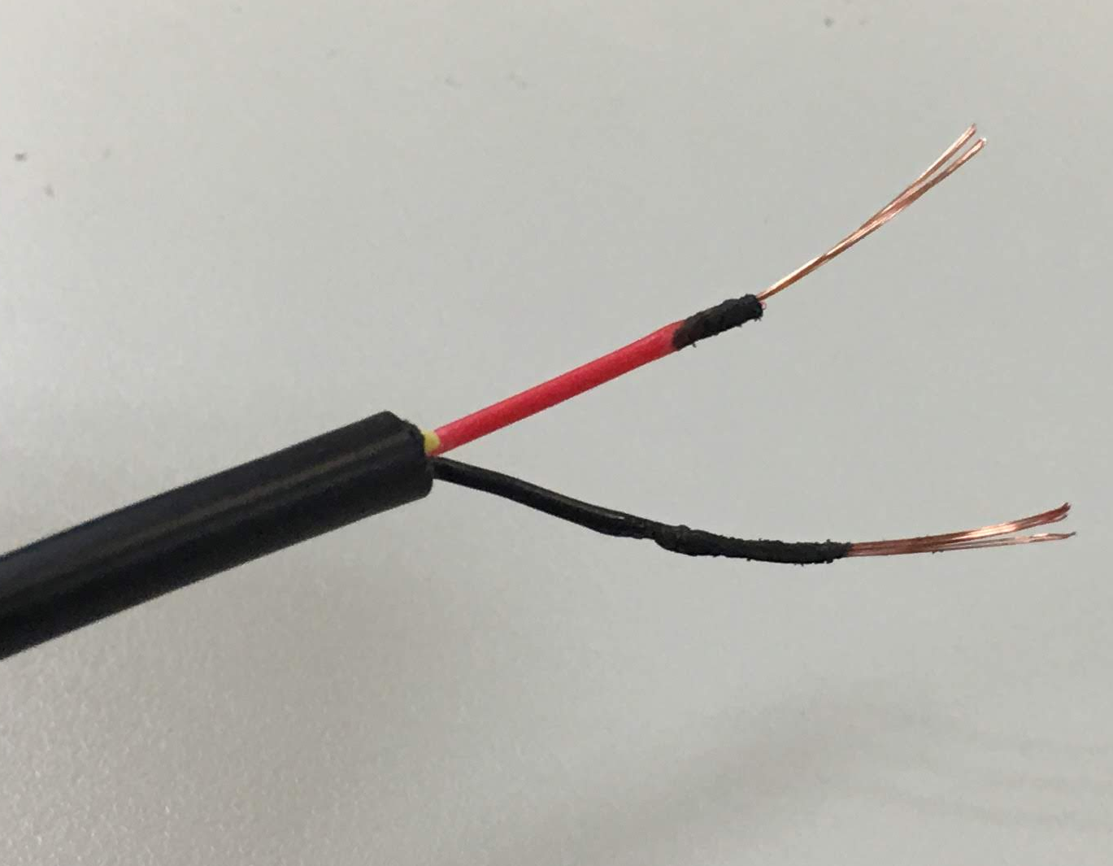
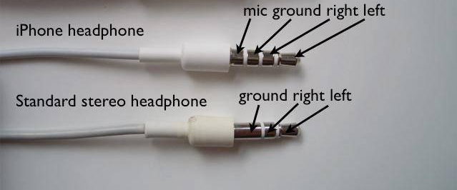
耳機線
以三用電表測得黑色為 GND，紅色為MIC

Slide 16
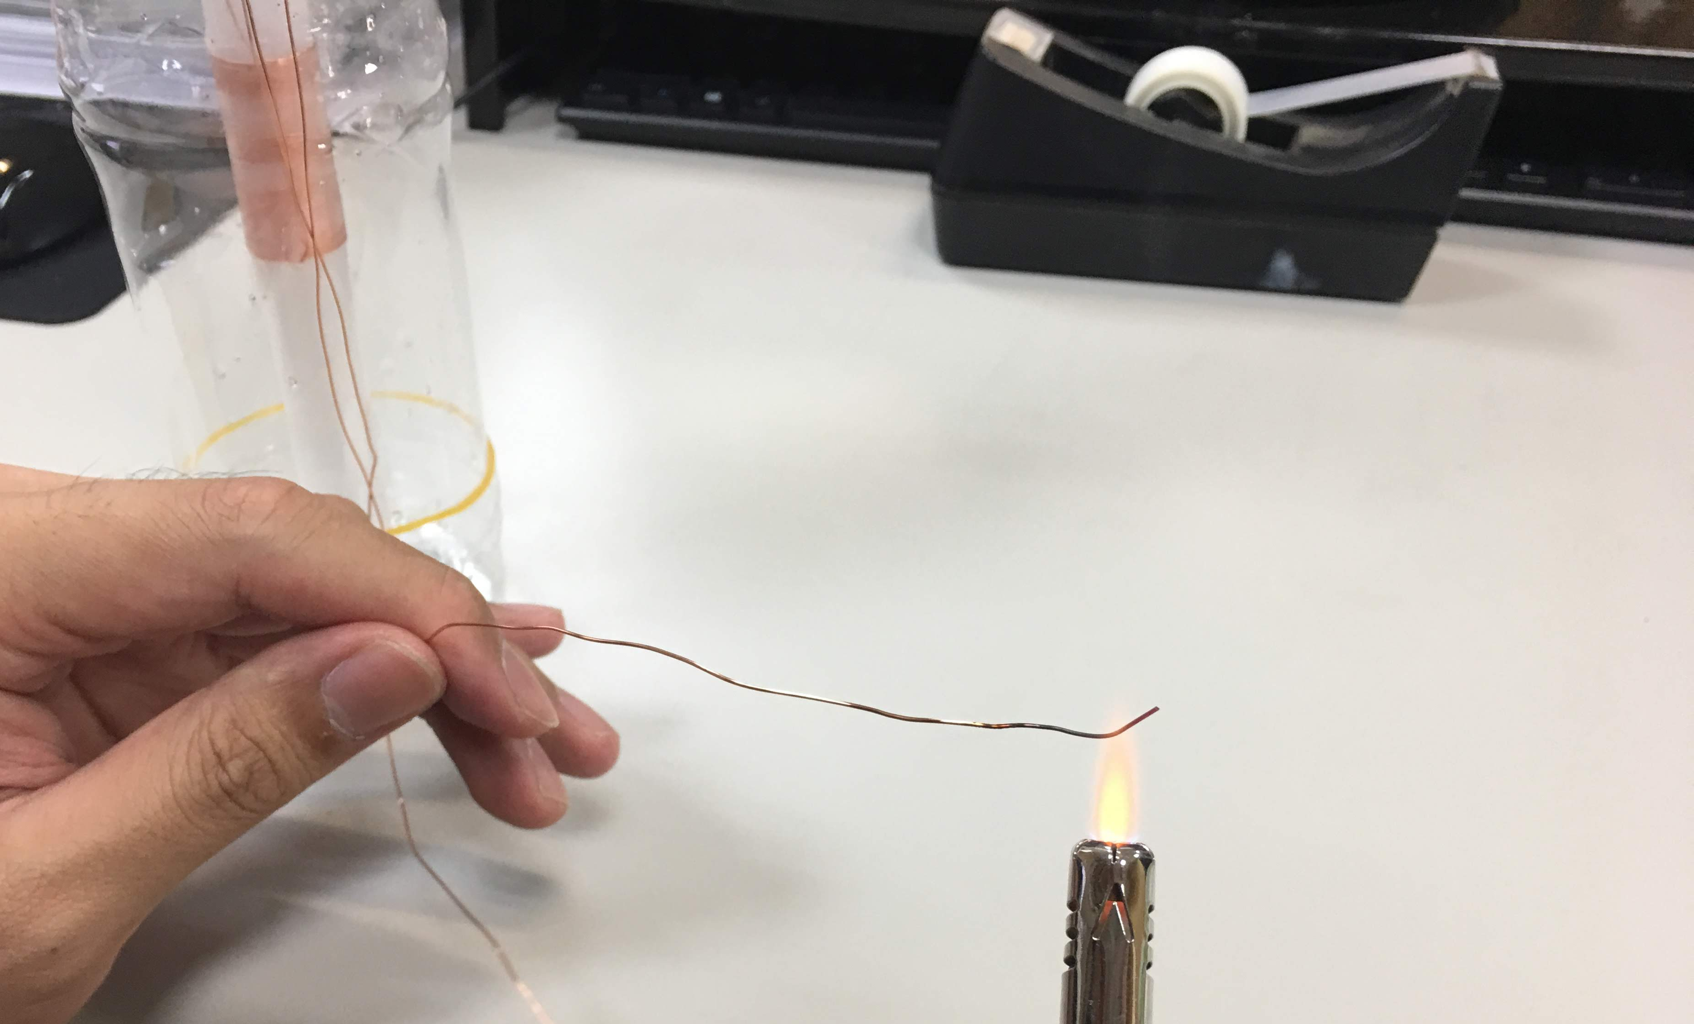
耳機線
用打火機燒除漆包線之外層漆

Slide 17
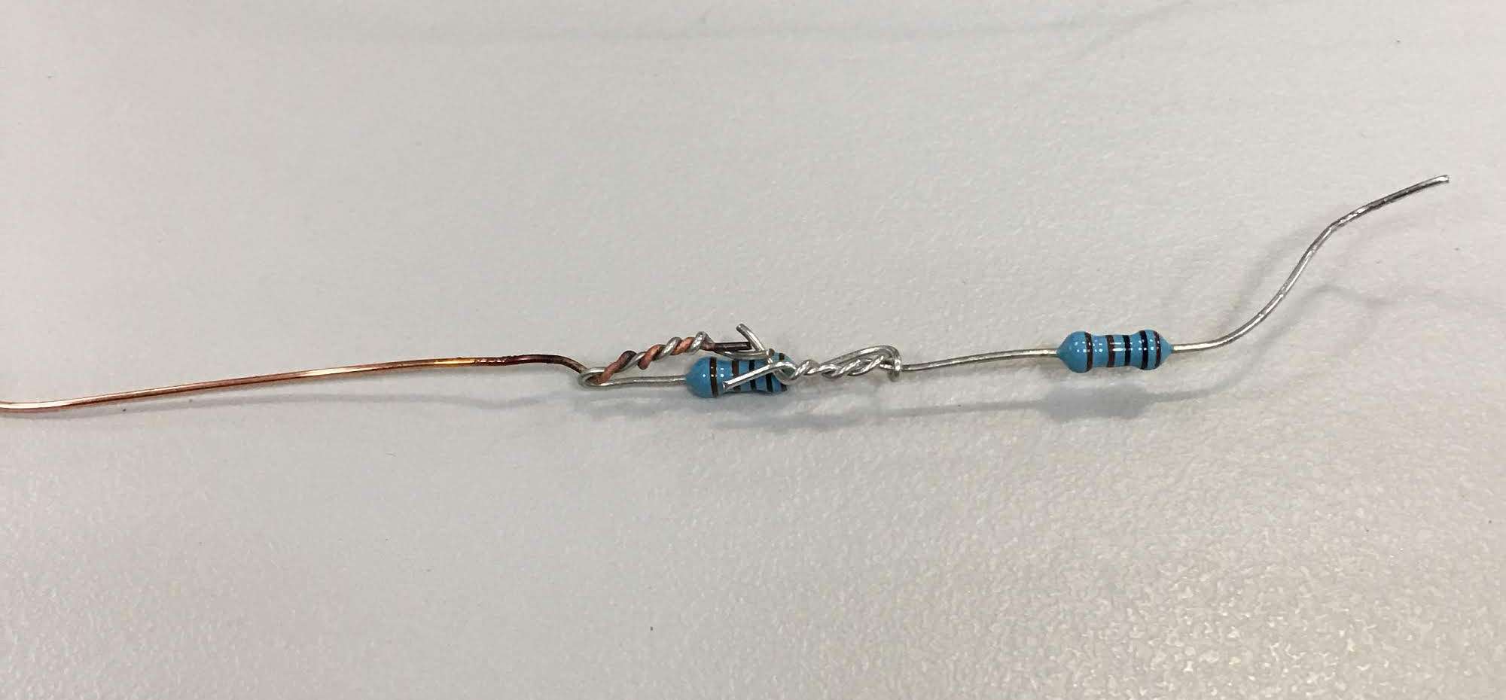
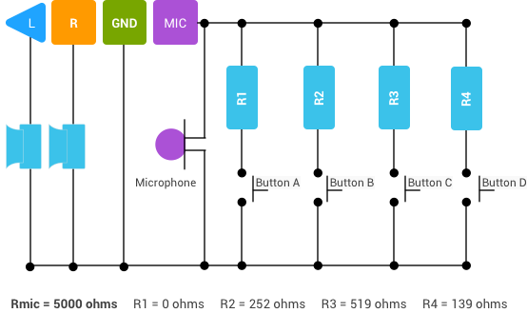
耳機線
將 2kΩ 電阻纏繞於漆包線之一端
必須使用 >1kΩ 電阻讓手機辨識為麥克風

Slide 18
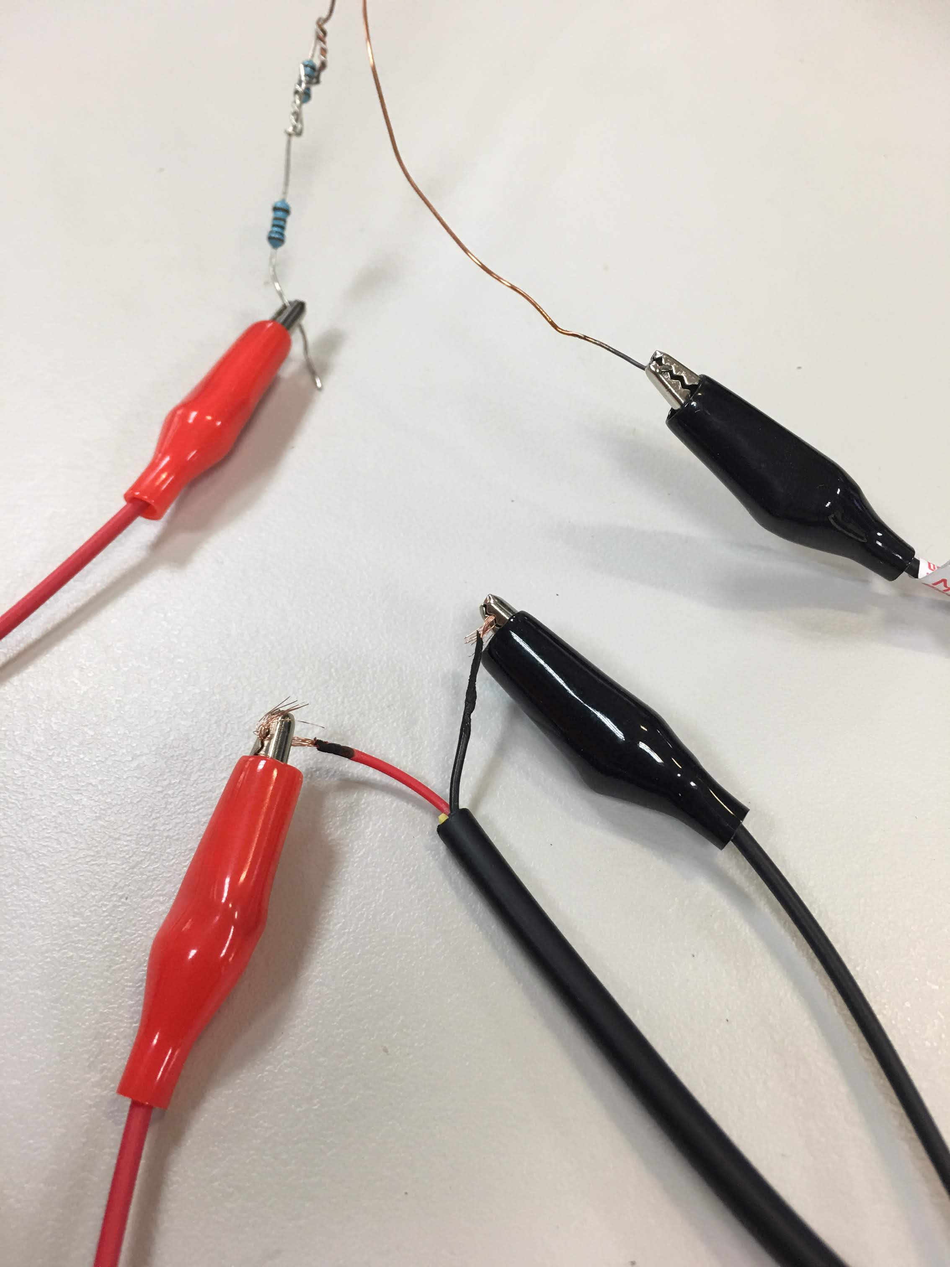
耳機線
用測試夾連接耳機線與地震儀

Slide 19
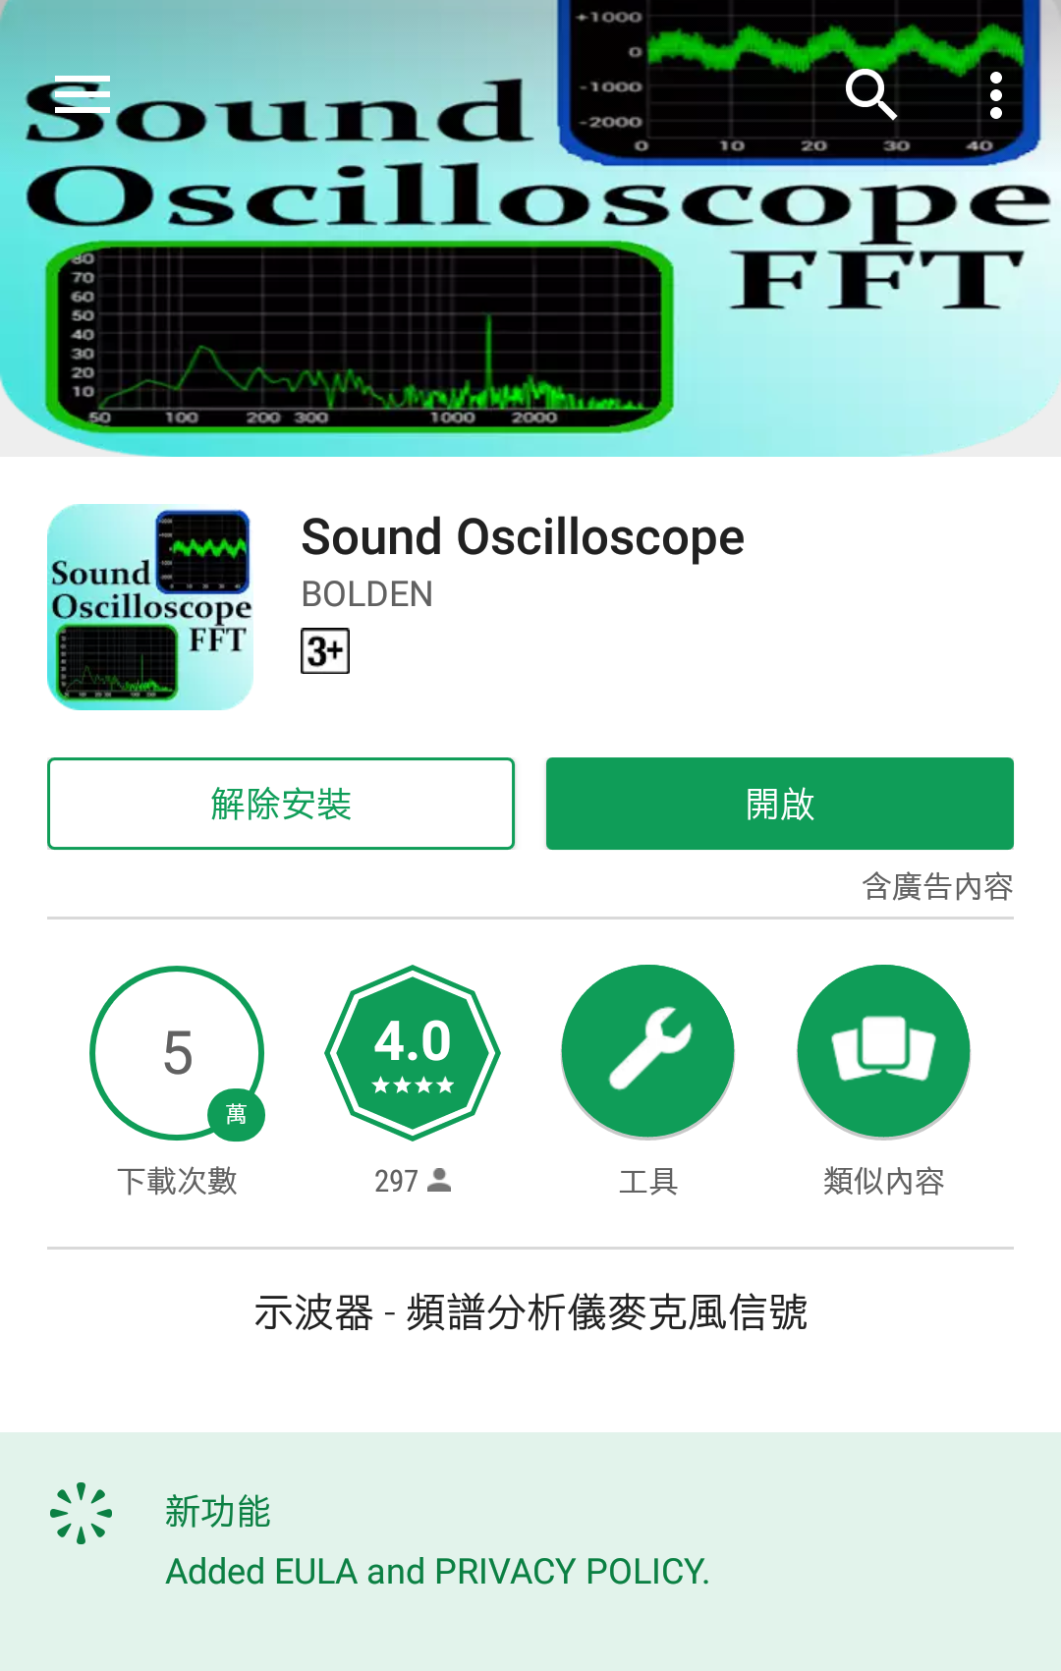
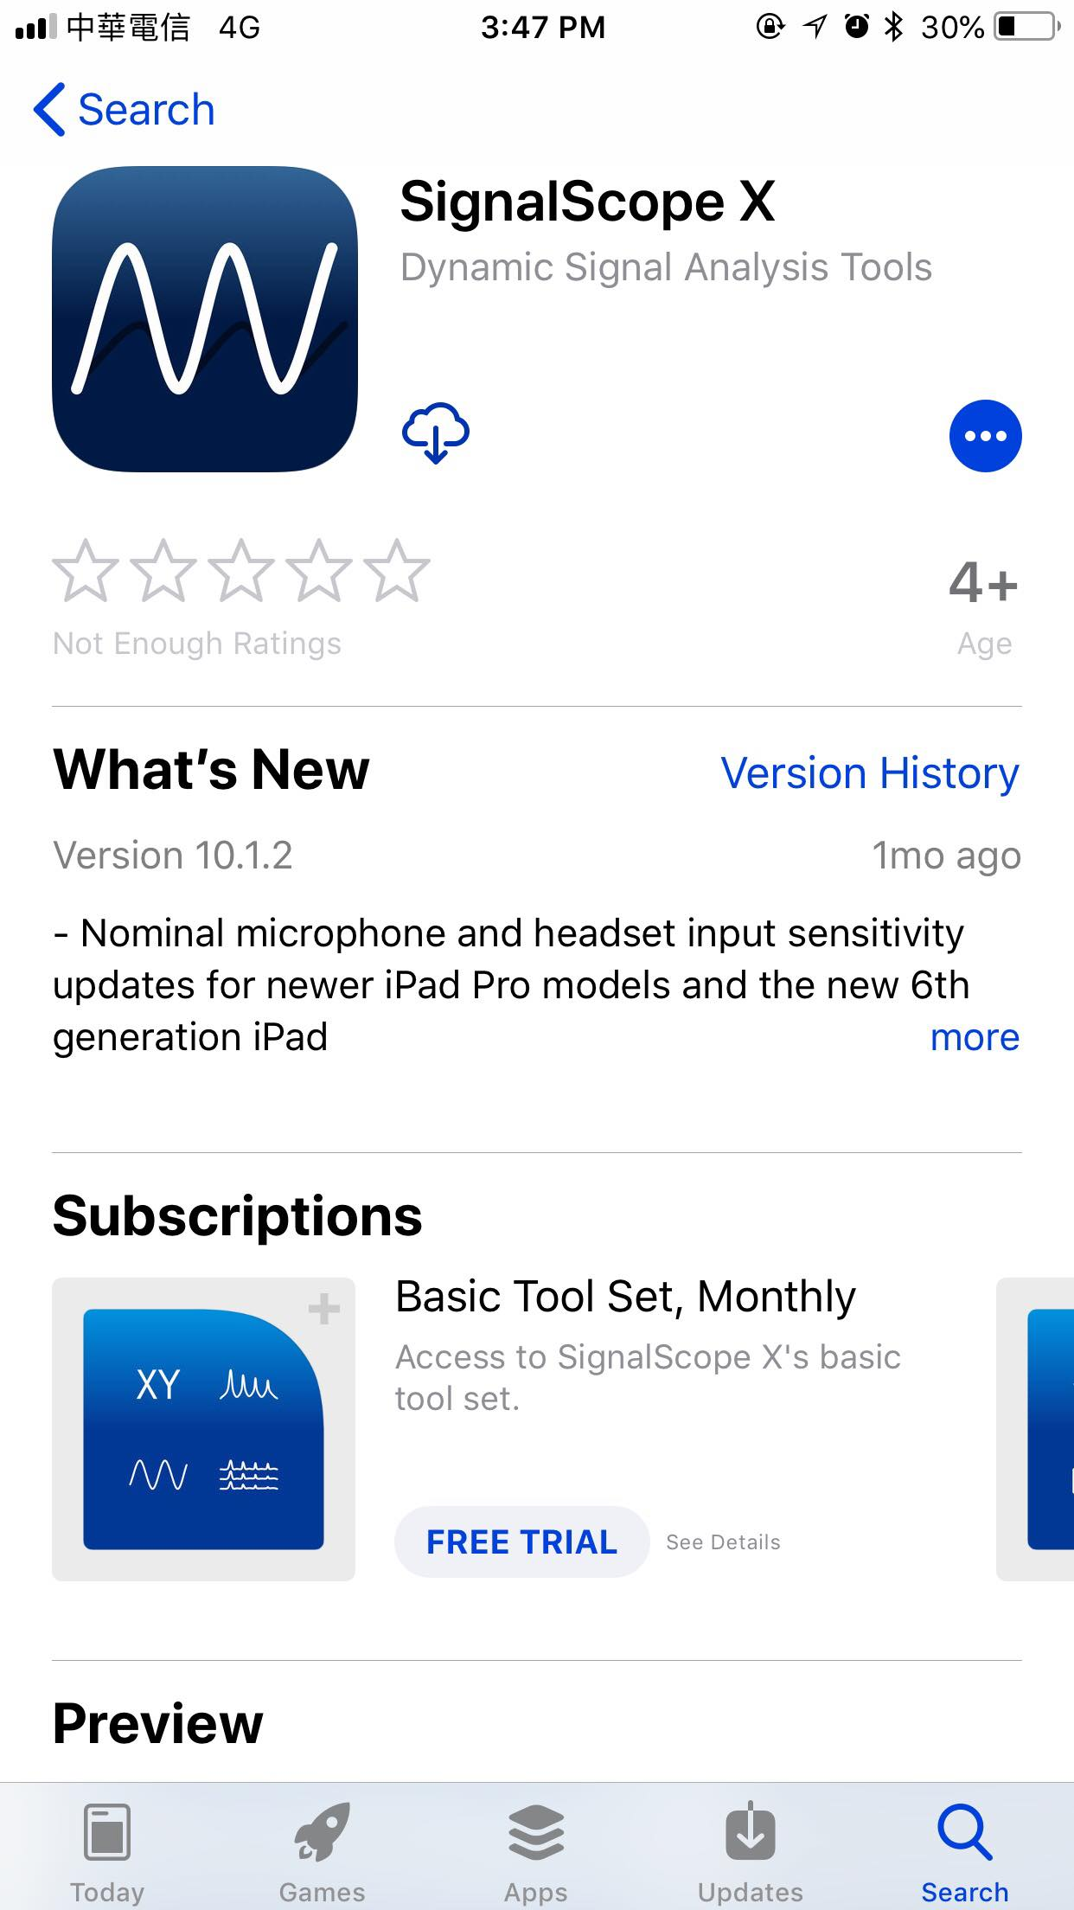
示波器軟體
Sound Oscilloscope
SignalScope X

Slide 20
問題與討論
自然頻率：彈簧長度
改變阻尼：空氣、水、油
訊號增強的方法：線圈數、前級放大器
取樣率：最高頻
取樣長度：最低頻
訊號解析度：10bit、12bit、16bit、24bit

